Slide 1
Teoretická anorganická chemie
2. část

Slide 2
Magnetický moment
μ_{s} = √n (n + 2) B.M.
B.M. = Bohrův magneton = jednotka magnetického momentu (μ_{s})
n = počet nepárových elektronů.
1. Molekuly/ionty s počtem elektronů (1-3), (3-5), (5-7), (7-10) a (13-16)
Počet nepárových elektronů n = [|(ND - total e⁻s)|]
ND = číslice následující za minimální hodntou v daném rozsahu (t.j. 2, 4, 6, 8, 14)
total e⁻s = suma Z obou prvků - náboj
‘| |’ = absolutní hodnota
He₂⁺ (3e⁻), celkový počet elektronů = 3, ND = 2, n = |(ND - total e⁻s)| = |(2-3)| = 1. μ_{s} = √n(n+2) B.M. = √ 1(1+2) BM = √3 BM = 1.73 BM.
Das A. 2017. World Journal of Chemical Education 5, 128-131

Slide 3
2. Molekuly/ionty s počtem elektronů (10-13) a (16-19)
Počet nepárových elektronů n = [|(PD - total e⁻s)|]
PD = předposlední číslice v daném rozsahu (t.j. 12, a 18)
total e⁻s = suma Z obou prvků - náboj
‘| |’ = absolutní hodnota
C₂⁻ (13e⁻), celkový počet elektronů =13, PD = 12, n = I (12 - total e⁻s) I = I (12-13) I = 1, Magnetic Moment μ_{s} = √n(n+2) B.M. = √ 1(1+2) BM = √3 BM = 1.73BM
F₂ (18e⁻), celkový počet elektronů = 18, PD = 18, n = I (18 - total e⁻s) I = I (18-18) I = 0, Magnetic Moment μ_{s} = √n(n+2) B.M. = √ 0(0+2) BM = 0 BM = diamagnetická.
3. Molekuly/ionty s počtem elektronů 20
Počet nepárových elektronů n = [|(20 - total e⁻s)|]
total e⁻s = suma Z obou prvků - náboj
‘| |’ = absolutní hodnota
Ne₂ (13e⁻), celkový počet elektronů = 20, n = |(20 - total e-s)| = |(20-20)| = 0
Magnetic Moment μ_{s} = √n(n+2) B.M. = √0(0+2) BM = 0 BM = diamagnetická.

Slide 4
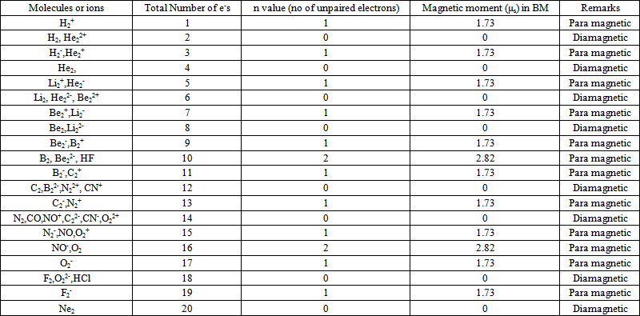
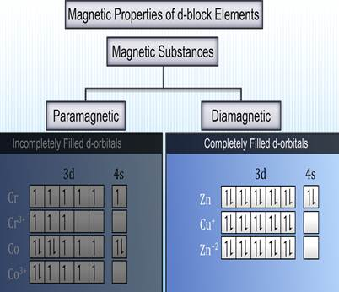

Slide 5
Magnetické vlastnosti
Diamagnetické látky: jsou složeny z částic (atomů), jejichž výsledný magnetický moment je nulový. Ve vnějším magnetickém poli vzniknou magnetické dipóly, jejichž magnetické pole působí proti vnějšímu magnetickému poli. V látce tak dochází k mírnému zeslabení vnějšího magnetického pole.
Paramagnetické látky: díky přítomností nepárových elektronů v atomovém orbitalu má atom trvalý magnetický moment. Magnetické momenty atomů jsou náhodně orientované kvůli tepelným kmitům mřížky a celkový magnetický moment je proto nulový. V přítomnosti vnějšího magnetického pole dojde k natočení dipólů ve směru vnějšího pole a celkový magnetický moment je orientovaný ve směru vnějšího pole. Paramagnetické látky vnější magnetické pole mírně zesilují.
 | Dielektrická konstanta (ε) | Magnetická susceptibilita (ϰ)
diamagnetická | ε < 1 | ϰ < 0
paramagnetická | ε > 1 | ϰ > 0

Slide 6
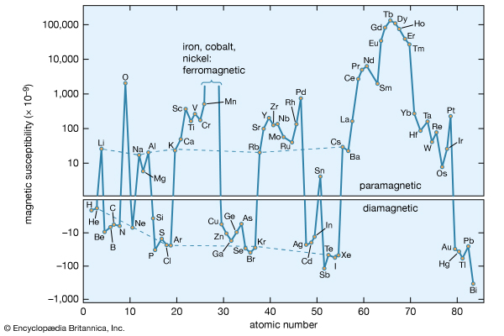
Feromagnetické látky: jejich vnitřní magnetické momenty, které mají tendenci spolu silně interagovat. Všechny feromagnetické látky obsahují mikroskopické oblasti, tzv. domény. Uvnitř domén jsou magnetické momenty jednotlivých částic orientovány souhlasně. V nezmagnetovaných vzorcích jsou jednotlivé domény orientovány nahodile, výsledná magnetizace materiálu je nulová. V přítomnosti vnějšího magnetického pole dochází k orientaci domén. Zesílení magnetického pole a orientace domén ve feromagnetické látce je tedy závislé na intenzitě vnějšího pole .

Slide 7
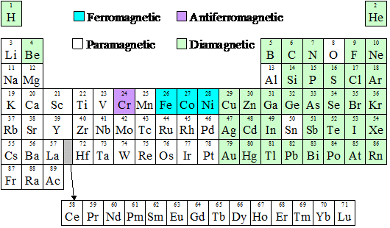

Slide 8
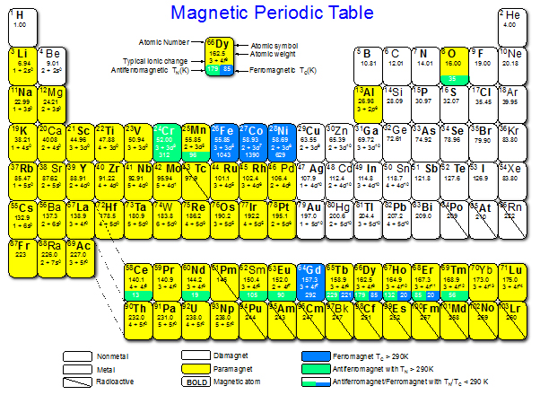

Slide 9
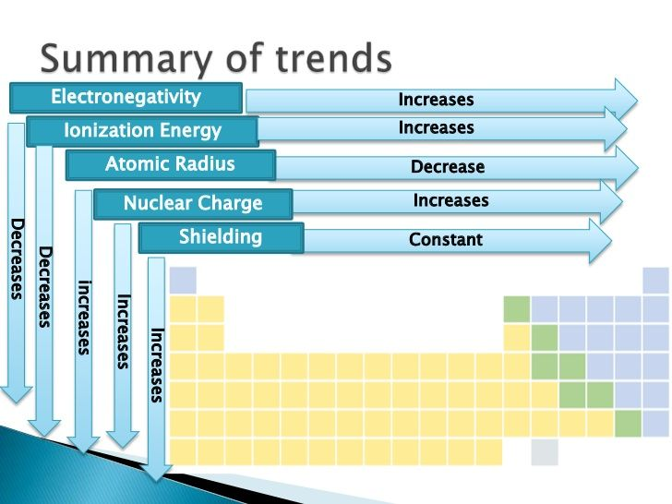

Slide 10
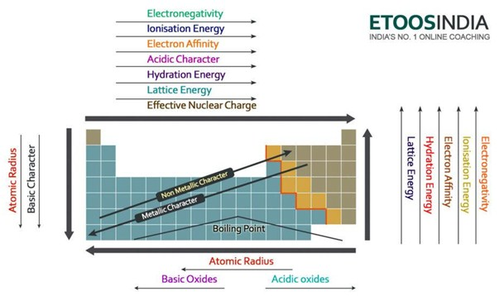

Slide 11
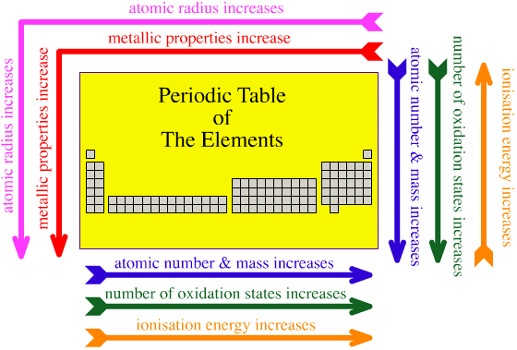

Slide 12
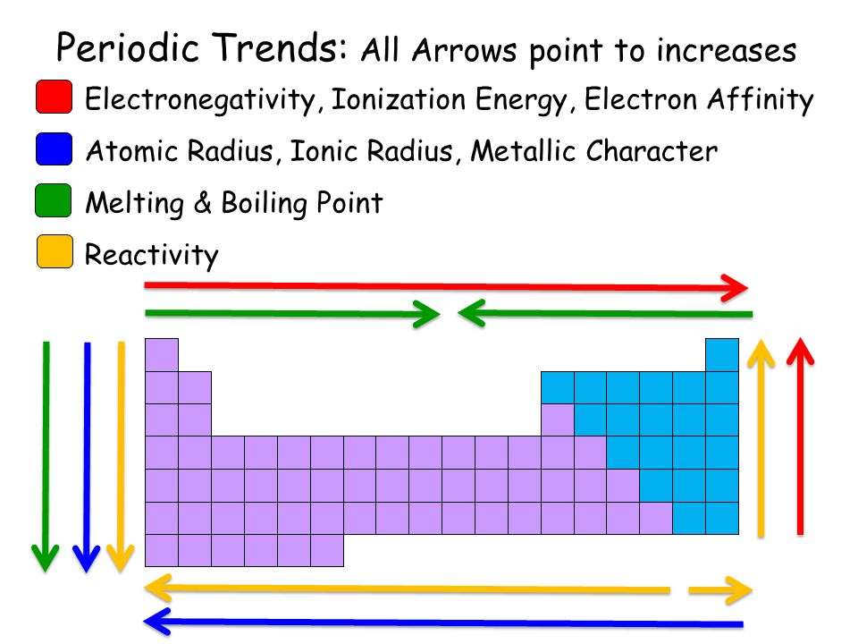

Slide 13
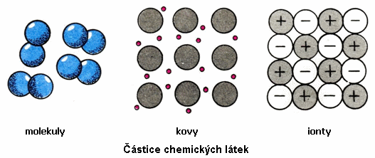
Chemická vazba

Slide 14
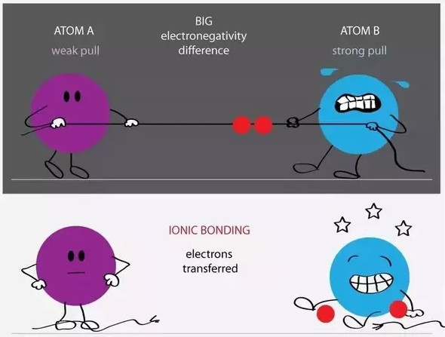
Chemická vazba
Iontová vazba (elektrovalentní)
Anionty i kationty nabývají konfigurace inertního plynu odtržením/přijetím elektronu (Kossel 1916).
Kovalentní vazba
Atomy mohou nabýt konfigurace inertního plynu sdílením elektronů (Lewis 1916).

Slide 15
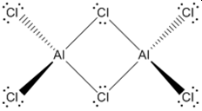
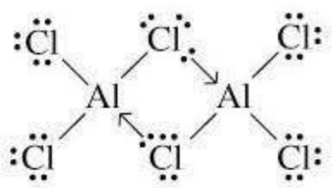
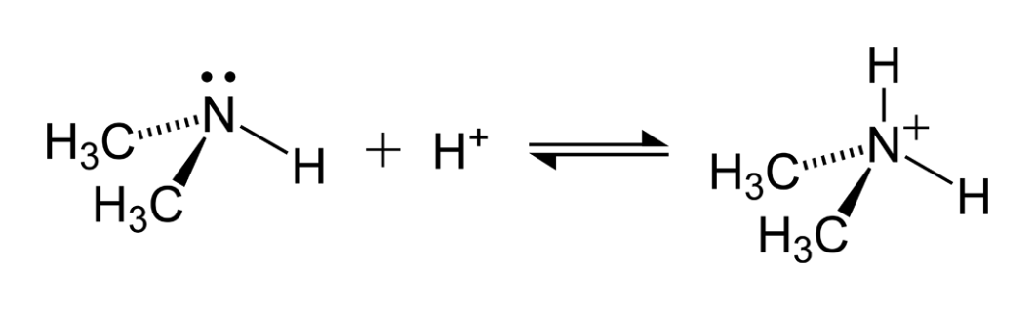
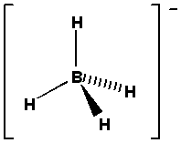
Koordinačně kovalentní (dativní vazba, donor-akceptorová)
Jediný atom poskytne celý elektronový pár (tj. volný elektronový pár)
Akceptor = prvky (kationty) 3. skupiny, d-prvky, H⁺
Donor = prvky (anionty) 5.-7. skupiny, H⁻
Chlorid hlinitý existuje v plynném stavu jako Al₂Cl₆
Al = akceptor, Cl = donor
NH₄⁺ v amonných solích
H⁺ = akceptor
NH₃ = donor
BH₄⁻ v tetrahydridoboritanech
H⁻ = donor
BH₃ = akceptor

Slide 16
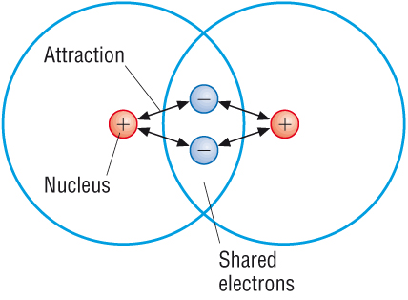
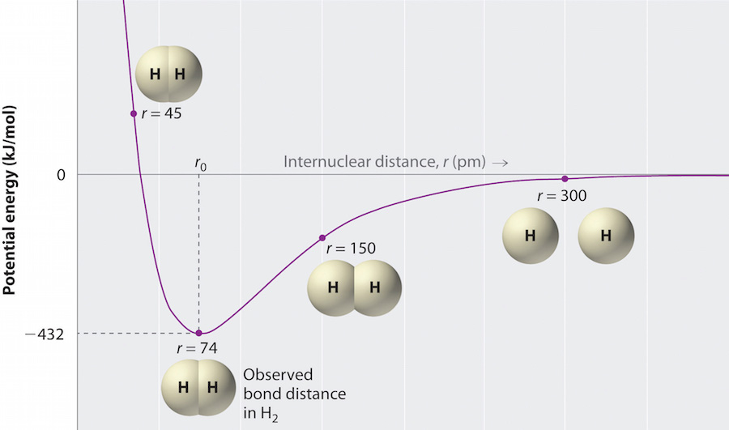
Kovalentní vazba
= vzniká sdílením jednoho nebo více valenčních elektronů oběma prvky vazebného páru. Kovalentní vazba je tvořena překrytím atomových orbitalů a dle principu nerozlišitelnosti částic nelze určit, který elektron patří kterému atomu. Pravděpodobnost výskytu elektronů v prostoru zaujímaném molekulou lze popsat vlnovou funkcí, které určuje molekulové orbitaly. Pokud atomy tvořící vazbu nemají k dispozici dostatek elektronů, může vzniknout násobná vazba (O=O, -N≡N)
Porušení vazby zvýší celkovou energii systému, k tomuto účelu tedy musí být energie dodána zvenčí.

Slide 17
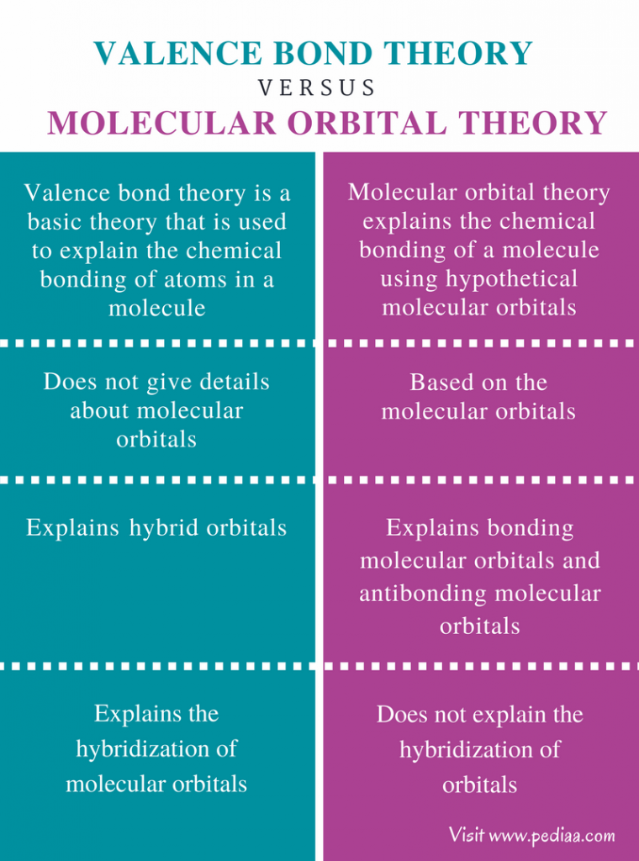
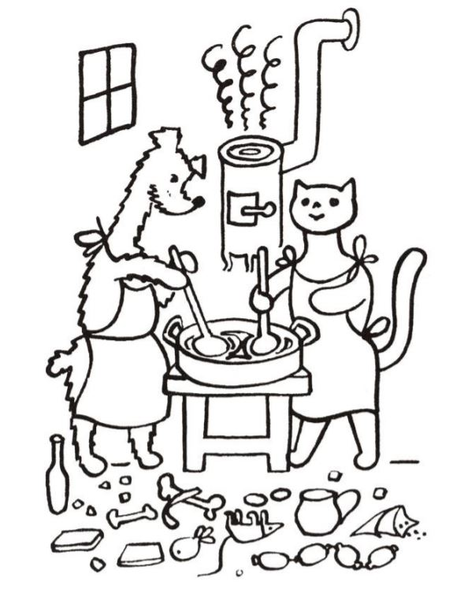
Teorie kovalentní vazby
Lewisova teorie
a
teorie valenční vazby
Teorie molekulových orbitalů

Slide 18

Vaznost (covalence)
Vaznost je číslo, které udává, kolik vazeb je atom daného prvku schopen vytvořit. Souvisí s počtem valenčních elektronů.
Maximální vaznost (Sigdwick 1928) je definováno jako maximální počet kovalentních vazeb které může atom tvořit s okolními atomy. Maximální vaznost je číselně rovna číslu skupiny v periodické tabulce.
Maximální kovalence prvku závisí na jeho poloze v periodické tabulce:
Vodík: 1
2. Perioda (Li - F): 4
3. a 4. perioda (Na – Br): 6
Ostatní periody (Rb – U): 8
Prvky 3. a vyšší periody, s prázdnými d-orbitaly mohou rozšířit jejich oktet přenosem elektronů z volného páru do prázdného d-orbitalu.
Např. pro síru:
V excitovaném stavu má síra 6 nepárových elektronů a má vaznost 6, např. v SF₆.

Slide 19
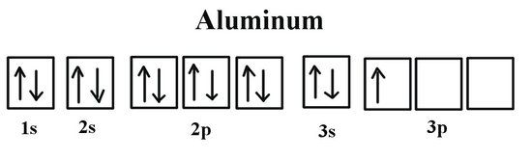
Hliník s elektronovou konfigurací 1s² 2s² 2p⁶ 3s² 3p¹ má prázdné 3 d orbitaly.
Maximální vaznost = 1 (polozaplněný p-orbital) + 2 (prázdný p-orbital ) + 5 (prázdný d-orbital) = 8.
Malý kation jako hliník nemůže kolem sebe rozmístit celkem 8 atomů což by způsobilo sterický problém způsobující nestabilitu sloučeniny. Maximální vaznost pozorovaná u hliníku je 6.
S některými skupinami vykazuje vaznost 4 - s využitím 3s (1orbital) a 3p (3 orbitaly).
NaOH +AlCl₃ ——> NaAl(OH)₄ (tetrahhydroxohlinitan sodný)
Protože Al má prázdné 3d orbitaly, ty se také mohou zapojit do vazby:
ve velmi alkalickém prostředí: AlCl₃ + OH⁻ ——> [Al(OH)₆]³⁻
ve velmi kyselém prostředí: AlCl₃ + H₂0 + H⁺ ——> [Al(H₂O)₆]³⁺

Slide 20
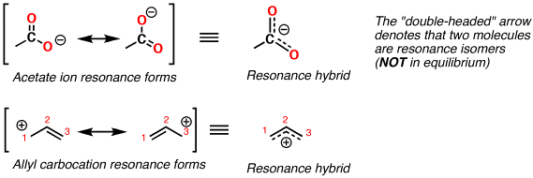
Rezonance
V některých případech lze nakreslit více vyhovujících (ekvivalentních) struktur. Všechny struktury jsou stejně pravděpodobné. Skutečná struktura molekuly je rezonančním hybridem těchto ekvivalentních struktur.
Rezonanční energie = energie o kterou je „skutečná“ struktura stabilnější než nejstabilnější z možných struktur. Rezonance vysvětluje proč může kovalentní vazba poutat 2 atomy a ukazuje, že mohou existovat i částečně iontové /kovalentní vazby a že iontová a kovalentní vazba nejsou 2 vyhraněné typy. Energie kovalentní vazby vyplývá hlavně z rezonanční energie.

Slide 21

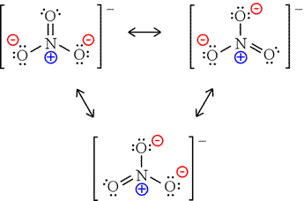
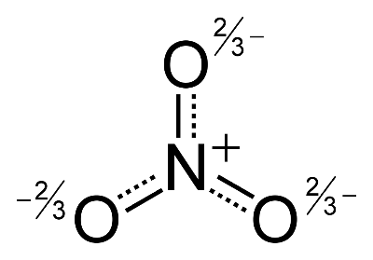
Experimenty ukazují že v karbonátovém iontu jsou ve skutečnosti všechny vazby C-O stejné a mají hybridní charakter, odpovídající struktuře D:
Podobně pro vazbu N-O v nitrátech:
Delokalizace
Řád vazby X-O není celé číslo.

Slide 22
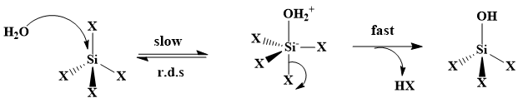
2. perioda- výjimečné postavení
Prvky 2. periody (Li - F) nemají ve valenční vrstvě d-orbitaly, což má řadu důsledků:
- nejmenší velikost atomů a nejvyšší IE.
- menší vazebné možnosti (pouze 4 orbitaly). Maximální vaznost prvků 2. periody je 4 na rozdíl od 6 prvků 3. periody ([SiF₆]²⁻, PCl₆⁻, SF₆). Např. neexistuje NCl₅, na rozdíl od PCl₅, AsCl₅ a SbCl₅. BiCl₅ je nestabilní v důsledku relativistického efektu.
- nejvyšší elektronegativitu, uplatnění H-vazby u elektronegativnějších členů periody. Fluor má ze všech prvků nejvyšší elektronegativitu, vyskytuje se ve sloučeninách pouze jako F⁻.
- u prvků vyšších period se uplatňují d-orbitaly, které zvyšují reaktivnost
Např. : CCl₄ + 4 H₂O → nereaguje
SiCl₄ + 4 H₂O → Si(OH)₄ + 4 HCl (bouřlivě)

Slide 23
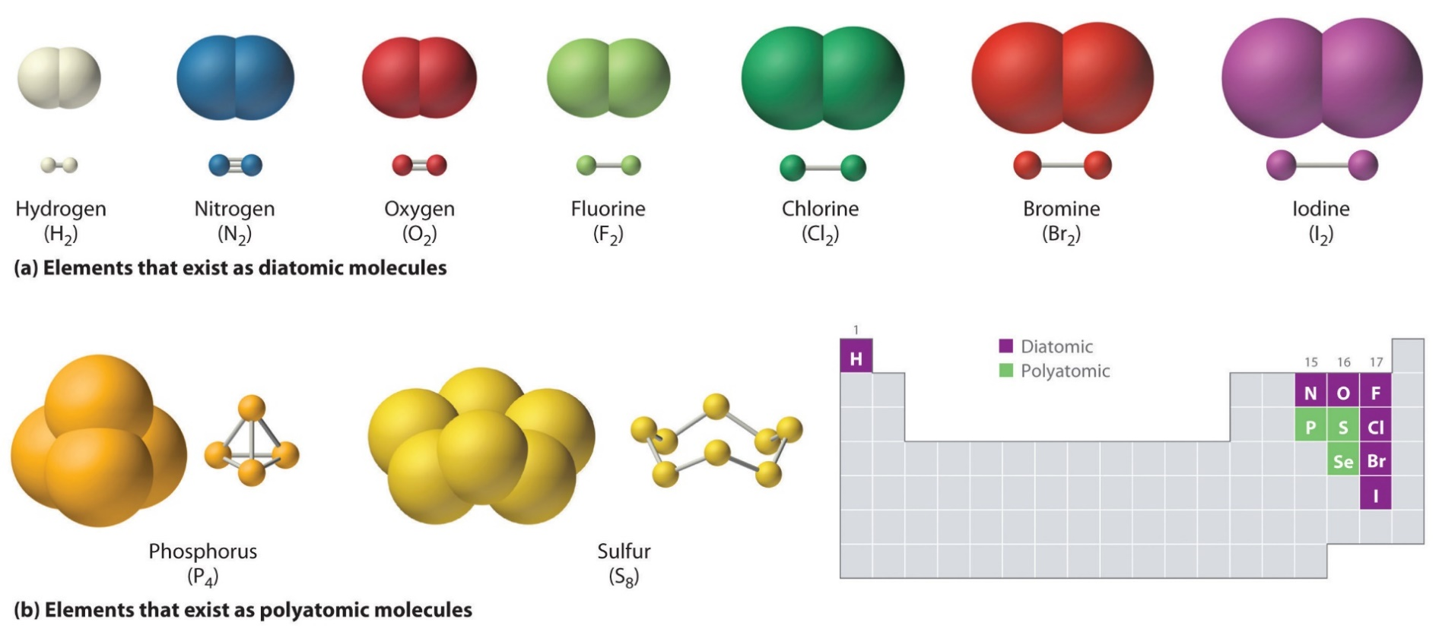
Stabilita uhlíkatých řetězců –C-C-C-C- je mnohem větší než obdobných řetězců –Si-Si-Si-Si-, v důsledku menší vazebné energie Si-Si, a také přítomností prázdných d-orbitalů, které usnadňují hydrolýzu.
u prvků druhé periody (C, N, O) se vyskytují násobné vazby. Např. O₂ (dvojná vazba) vs. S₆ (jednoduché vazby), N₂ (trojná vazba) vs. P₄, (jednoduché vazby), sloučeniny s motivem Si=Si analogické alkenům nejsou známy. CO₂ je plynný monomer s 2 dvojnými vazbami vs. SiO₂ je krystalická látka, trojrozměrná síť tetraedrů SiO₄.
u hydridů prvků druhé periody (C, N, O, F) se výrazně projevují vodíkové vazby.

Slide 24
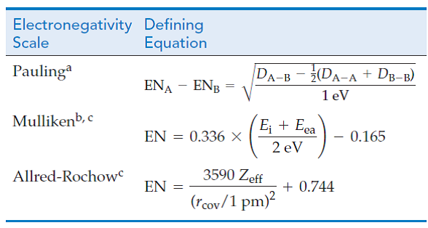
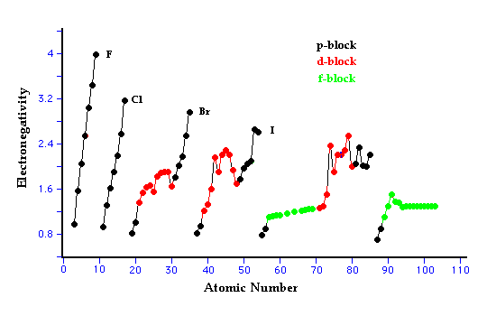
Elektronegativita
Elektronegativita χ = schopnost přitahovat vazebné elektrony.
Pauling: disociační energie vazeb (D).
Mulliken: ionizační energie (Ei) a elektronová afinita (Eea)
Allred a Rochow: efektivní náboj jádra (Zeff) a kovalentní poloměr (rcov).
EN_{M} = 3.15 x EN_{P}

Slide 25
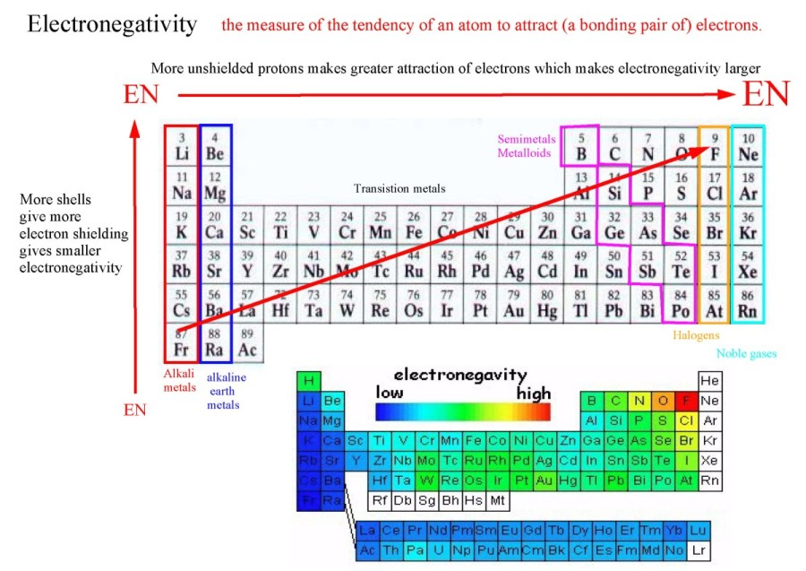
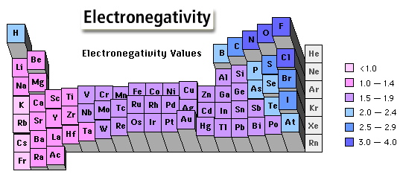

Slide 26
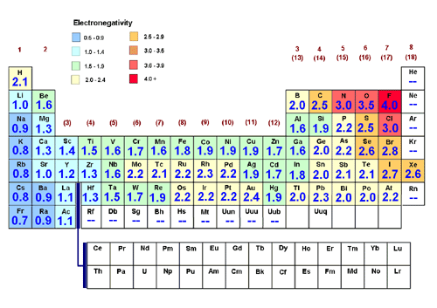
Elektronegativita

Slide 27
Elektronegativita
Odhad hodnot elektronegativit (Pauling):
2. perioda: E = (Z – 1)/2
3. perioda: E = (Z – 8)/2
Kapellos S., Mavrides A.. Journal of Chemical Education 64, 1987, 941.
Odhad hodnot elektronegativit pro p-prvky:
Prvky podél diagonály mají zhruba stejnou hodnotu elektronegativity. Rozdíl mezi paralelními diagonálami je 0.5 ve směru zleva doprava (elektronegativita C je 2.5, fluoru 4.0), a 0.1 ve směru shora dolů (elektronegativita Si je 1.9, In 1.7).
Výpočet vychází z rohové diagonály pro elektronegativitu 2 (B, P, As, Te), hodnoty elektronegativit prvků se pak jednoduše odhadují přičítáním hodnot 0.5 resp. odečítáním hodnot 0.1. Např. pro Bi se odečtou 2 diagonály shora dolů: 2 – 2 x 0.1 = 1.8; pro O se přičtou 3 diagonály zleva doprava: 2 + 3 x 0.5 = 3.5.
Pro další prvky lze požít přibližné hodnoty. H: 2.0; Skupina I a II: 1.0; Sc - Mn: 1.6; Fe - Cu: 1.8.
Cole G. M. Journal of Chemical Education 63, 1985, 230.

Slide 28
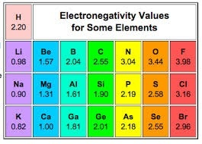
Elektronegativita a reaktivita
Dvojice kovalentních vazeb budou tvořit nejstálejší systém budou-li se navzájem vázat atomy s největším rozdílem elektronegativit a/nebo atomy s nejmenším rozdílem elektronegativit (viz též teorie HSAB).
H₂ + Cl₂ = 2 HCl
BH₃ + H₂O = B(OH)₃ + 6 H₂
SiCl₄ + H₂O = Si(OH)₄ + 4 HCl
BF₃ + AlCl₃ = BCl₃ + AlF₃
Kovy mají tendenci při reakcích ztrácet elektrony, ty s nižší hodnotou elektronegativity ztrácejí elektrony snadněji, takže jsou reaktivnější. Například draslík (K) má nižší elektronegativitu než měď (Cu), takže je reaktivnější. U kovů jsou prvky v nižších periodách reaktivnější než prvky na jejím konci (viz viz též hodnoty redoxních potenciálů a IE).
Nekovy mají tendenci při reakcích získávat elektrony a ty s vyšší hodnotou elektronegativity získávají elektrony snadněji, takže jsou reaktivnější. Například fluor (F) má vyšší elektronegativitu než kyslík (O), takže je reaktivnější. U nekovů jsou prvky v nižších periodách méně reaktivní než prvky na jejím konci (viz též hodnoty redoxních potenciálů a EA).

Slide 29
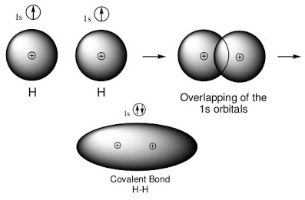
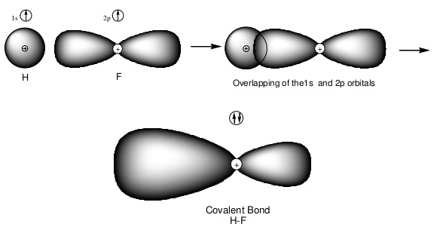
Teorie valenční vazby (Valence Bond Theory)
(W. Heitler, F. London,L. Pauling, G.N. Lewis 1923-1930)
Vychází z Levisovy teorie chemické vazby. Předpokládá se přiblížení dvou atomů na takovou vzdálenost, že dojde k minimalizaci energie, překryvu atomových orbitalů a valenční elektrony se mohou stejně pravděpodobně vyskytovat vsilovém poli jader obou atomů (již nerozliším původ elektronu); atomové orbitaly si ovšem zachovávají svůj původní charakter(jsou lokalizovány u příslušných jader atomů).

Slide 30
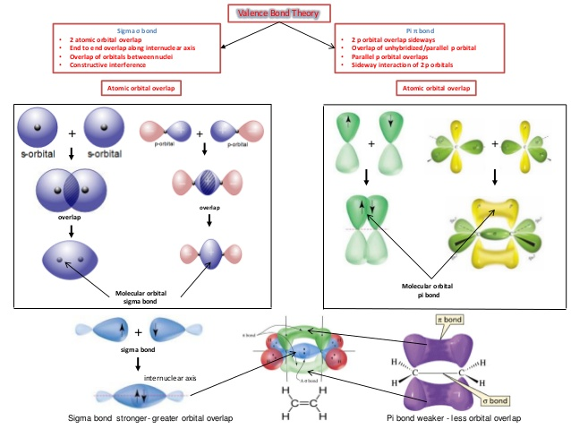

Slide 31
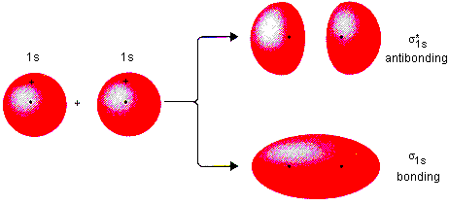
Teorie molekulových orbitalů (MO-LCAO)
Teorie MO využívá kvantové mechaniky k popisu tzv. molekulových orbitalů -to jsou nové orbitaly s novým tvarem, symetrií a energií (oproti původním orbitalům atomovým). Valenční elektrony původních atomů obsazují MO nehledě na původní elektronové konfigurace v atomu (nerozlišitelnost elektronů); původní atomové orbitaly po vzniku MO již neexistují, ovlivnily ovšem tvar, energii a počet nově vzniklých orbitalů molekulových.

Slide 32
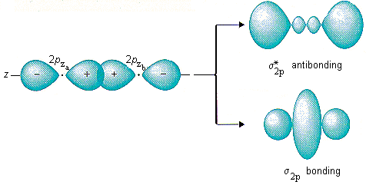
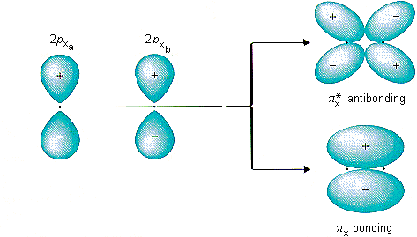

Slide 33
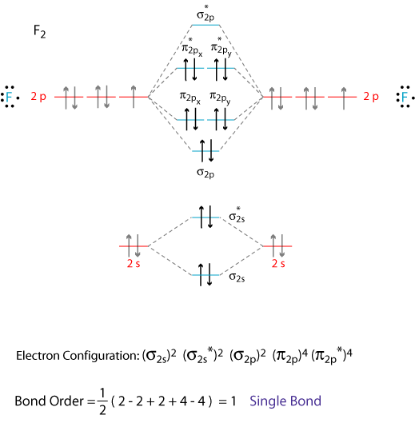
Výstavbový systém MO
Nejdříve se zaplňují MO s nejnižší energií
Pauliho princip
Obsazování degenerovaných MO se řídí Hundovým pravidlem
Posloupnost MO se vyjadřuje graficky pomocí diagramů molekulových orbitalů
Diagram MO umožňuje vysvětlit energii, řád, délku vazby, magnetické vlastnosti (paramagnetismus, diamagnetismus), optické vlastnosti atd.

Slide 34
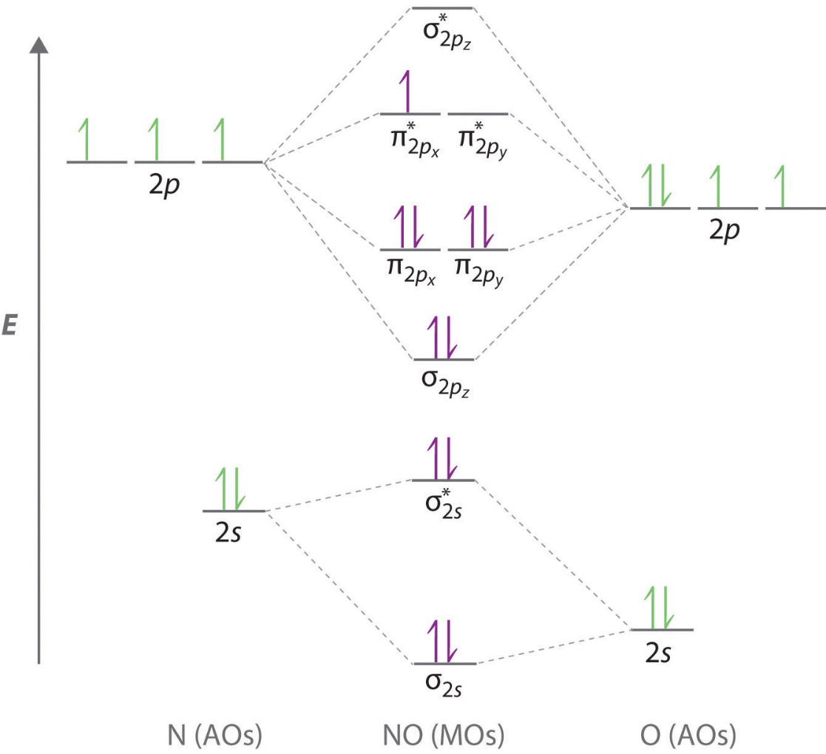
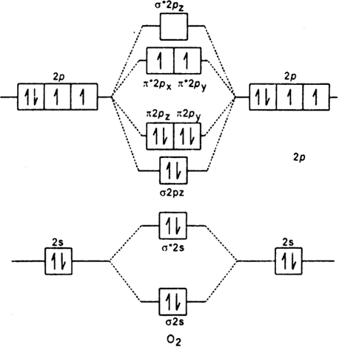

Slide 35
Disociační energie vazby
= energie potřebná k rozrušení jednoho molu příslušných vazeb v izolovaných molekulách v plynné fázi. Její hodnota je vždy kladná (k rozrušení vazby je nutné energii dodat).
Z vazebných energií lze odhadnout energetické změny neznámých reakcí vhodnou kombinací dílčích dějů a jim odpovídajících energetických změn (Hessův zákon).
H₂(g) + ½ O₂(g) → H₂O(g) ΔH = ?
Hodnoty vazebných energií z tabulek:
  H – H (g) → 2H(g) ΔH₁ = 432 kJ
  ½ O=O (g) → O(g) ΔH₂ = 494/2 = 247 kJ
  2H(g) + O(g) → H – O – H (g) −2 ΔH₃ = −2*459 kJ
  H₂(g) + ½ O₂(g) → H₂O(g) ΔH = −239 kJ
  experimentální hodnota ΔH = −241.8 kJ

Slide 36
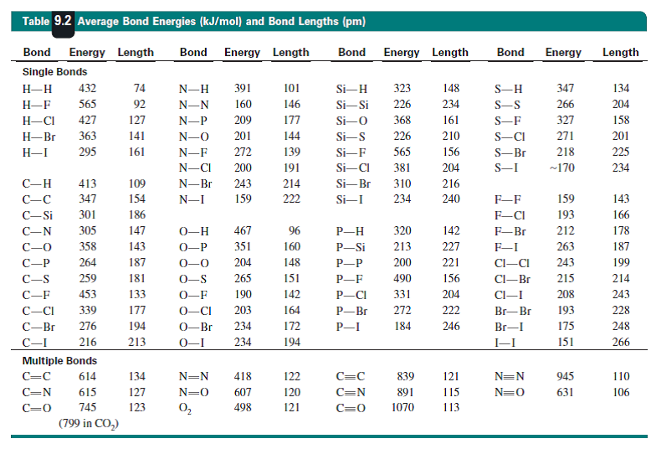

Slide 37
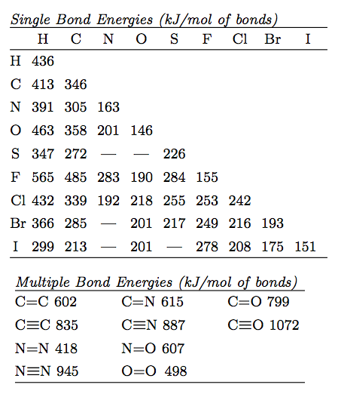
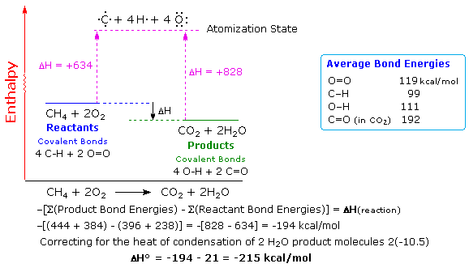
Výpočet reakčních enthalpií z vazebných energií
Při vzniku chemické vazby se energie uvolňuje ( vazebná energie ) a při štěpení chemických vazeb se musí energie dodávat. (disociační energie).

Slide 38
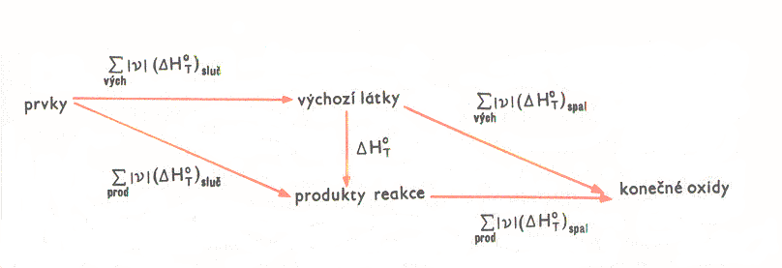
Slučovací enthalpie, Hessův zákon
Celkové reakční teplo reakce (enthalpie), kterou vzniká určitý produkt, nezávisí na způsobu, jak tento produkt z výchozích látek vzniká.
Slučovací:
Spalné:

Slide 39
Stabilita sloučenin
Velká záporná hodnota slučovacího tepla (slučovací entalpie) = velká odolnost vůči rozkladu na prvky.
4 Al + 3 O₂ = 2 Al₂O₃ ΔH₂₉₈ = - 3351.4 kJ/mol (= enthalpie reakce)
slučovací teplo Al₂O₃ je tudíž: ΔH₂₉₈ /2 = - 1675.7 kJ/mol
Stabilní:
Al₂O₃ : - 1675.7 kJ/mol
NaCl : - 411 kJ/mol
HF: - 271.1 kJ/mol
Nestabilní:
Cl₂O₇ : +75.73 kJ/mol
NCl₃: + 230 kJ/mol
SnH₄: +162.8 kJ/mol
Stálé sloučeniny lze rozložit elektrolyticky, nestálé se rozkládají při mírném zahřátí nebo za chladu, někdy explozívně.

Slide 40
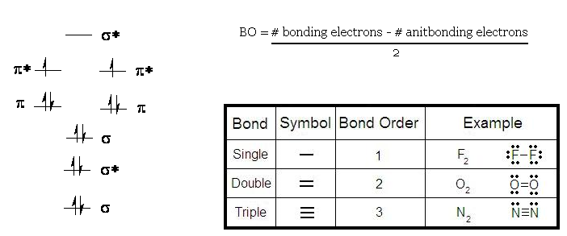
Řád vazby
= „násobnost“ vazby. Charakterizuje počet elektronových párů sdílených mezi atomy (nemusí být nutně celočíselný). Je parametrem stability molekul.
Pro He₂ je BO = (2 – 2)/2 = 0 Tato molekula tudíž neexistuje.

Slide 41
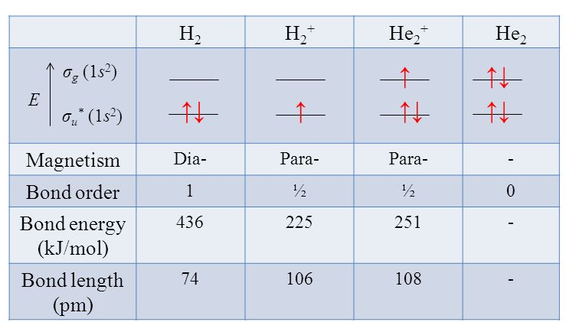
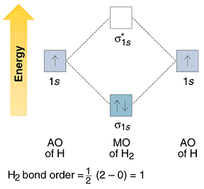
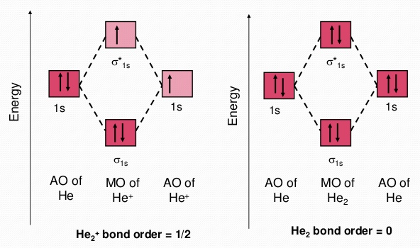
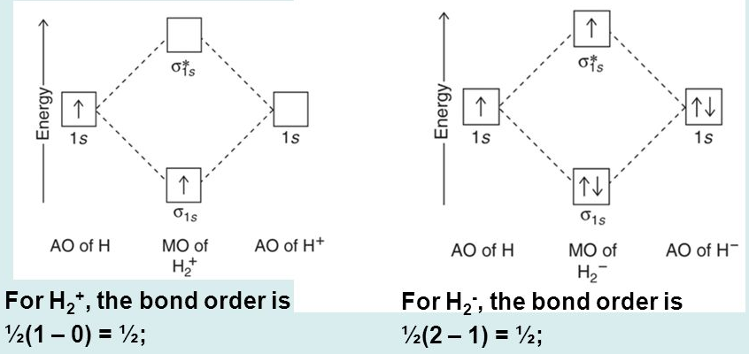

Slide 42
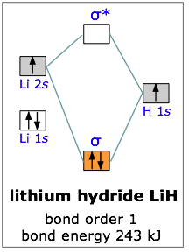



Slide 43

Řád vazby
B.O. = 3 – 0,5.(Celkový počet elektronů - 14)
Celkový počet elektronů = suma Z obou prvků - náboj
Metoda funguje pro prvky s 10 až 18 elektrony.
N₂ má 14 elektronů a řád vazby 3. Každý elektron přidaný nebo odečtený od 14, snižuje řád vazby o 0.5.
https://bustingjeemain.com/shortcut-tricks/shortcut-tricks-find-bond-order-quickly

Slide 44
Příklad
CO
Celkový počet elektronů = 6 + 8 = 14.
B.O. = 3
O₂²⁻
Celkový počet elektronů = 8 x 2 + 2( – náboj) = 18.
B.O. = 3 – 0.5 x 4 = 1
O₂²⁺ 14 elektronů, B.O = 3
O₂– 17 elektronů, B.O. = 1.5
O₂ 16 elektronů, B.O. = 2
O₂⁺ 15 elektronů, B.O. = 2.5
O₂²⁻ 18 elektronů. B.O = 1.

Slide 45

Řád vazby
Molekuly a ionty s n = 1-2:
B.O. = n/2
Např.. H₂ (n = 2), tudíž B.O. = n/2 = 2/2 = 1
Molekuly a ionty s n = 2-6:
B.O. = I4 - nI / 2
Např. Li₂⁺(n = 5), tudíž B.O. = I4-5I / 2 = 1/2 = 0.5
Molekuly a ionty s n = 6-14:
B.O. = I8 - nI / 2
Např.: CO (n = 6 + 8 = 14), tudíž B.O. = I8 - 14I / 2 = 3
Molekuly a ionty s n = 14-20:
B.O. = (20 - n) / 2
Např. NO (ne = 15), tudíž B.O. = 20 - 15/2 = 2.5
Pro dvojatomové molekuly (ionty) lze provést výpočet z celkového počtu elektronů (n):
n = celkový počet elektronů v molekule (iontu)
IxI = absolutní hodnota x
Das, A.: Indian Journal of Applied Research 3, 2013, 41-43.

Slide 46


Slide 47



Délka vazby
souvisí s řádem vazby: čím více elektronů se vazby účastní, tím je vazba kratší. Je také nepřímo úměrná síle vazby a disociační energii vazby.
r_{AB} = r_{A} + r_{B}
Vliv elektronegativity
r_{AB} = r_{A} + r_{B} – 0.09(X_{A} - X_{B})
(Schoenmaker, Stevenson)

Slide 48



Polarita vazby
Distribuce elektronů bývá v heteronukleárních biatomických molekulách nerovnoměrně rozdělena mezi oba atomy. To vede ke vzniku polární vazby (nerovnoměrné sdílení elektronového páru dvěma atomy).
Příklad:
Vazba v molekule HF je polární, s elektronovým párem lokalizovaným blíže atomu F. Atom fluoru nese parciální záporný a atom vodíku parciální kladný náboj.

Slide 49


Polarita vazby

Slide 50

Kovalentní/iontový charakter vazby
= z rozdílu elektronegativit
Elektronegativita χ = schopnost přitahovat vaz. elektrony (Pauling)
Iontovost vazby NaCl:
X_{Na} = 0.9, X_{Cl} = 3.1, I = 0.64 > 0.5
Iontovost vazby HCl:
X_{H} = 2.15, X_{Cl} = 3.1, I = 0.18 < 0.5

Slide 51

Iontovost vazby
Mezi iontovým a kovalentním charakterem vazby je plynulý přechod (Pauling):
i = exp[-0.21(X_{A} - X_{B})²]
S rostoucím iontovým charakterem vazby se zpravidla mění fyzikální vlastnosti: roste teplota tání a varu, roste rozpustnost ve vodě, klesá rozpustnost v nepolárních rozpouštědlech.

Slide 52


van Arkel – Ketelaarův trojúhelník
Vztah mezi elektronegativitou a typem vazby. Platí pouze pro s- a p-prvky.

Slide 53


Slide 54



Slide 55

Iontová vazba
= založená na elektrostatickém přitahování opačně nabitých iontů.
Ve sloučenině s iontovou vazbou existují kladně a záporně nabité ionty (kationty a anionty), které si navzájem kompenzují náboj – sloučenina musí být elektroneutrální. Iontovou vazbu lze chápat jako kombinaci neutrálních atomů, při které dojde k transferu jednoho nebo více elektronů od jednoho atomu k druhému (popř. k několika).
1s²2s²2p⁶3s²3p⁶4s¹
1s²2s²2p⁶3s²3p⁶
[Ar]
K
+
K⁺
-
F
F
Sloučeniny s iontovou vazbou jsou typicky soli, tvořící za běžných podmínek krystaly s vysokou teplotou tání.

Slide 56


Ionizace
Pomocí Hundova pravidla lze zobrazit také elektronové konfigurace iontů - jak kladně nabitých iontů (kationty), tak záporně nabitých iontů (anionty).
1. kationt vzniká tak, že z elektroneutrálního atomu je odtržen jeden nebo více elektronů; v atomovém obalu má tedy kationt příslušného prvku o daný počet elektronů méně, než má elektroneutrální atom.
2. aniont vzniká tak, že elektroneutrální atom přijme jeden nebo více elektronů; v atomovém obalu má tedy aniont příslušného prvku o daný počet elektronů více, než má elektroneutrální atom.
Ionty nepřechodných prvků nabývají konfigurace nejbližšího vzácného plynu.
U přechodných kovů se při ionizaci odštěpují elektrony z ns orbitalů dříve než z (n-1)d orbitalů.

Slide 57
Konfigurace vzácného plynu (ns² np⁶)
He: Be²⁺, Li⁺, H⁻
Ne: Al³⁺, Mg²⁺, Na⁺, F-, O²⁻, N³⁻
Ar: Sc³⁺, Ca²⁺, K⁺, Cl⁻,S²⁻
Kr: Y³⁺, Sr²⁺, Rb⁺, Br⁻, Se²⁻
Xe: Ce⁴⁺, La³⁺, Ba²⁺, Cs⁺, I⁻, Te²⁻
2. Konfigurace pseudovzácného plynu (elektronová 18; ns² np⁶ nd¹⁰)
n = 3: Cu⁺, Zn²⁺, Ga³⁺
n = 4: Ag⁺, Cd²⁺, In³⁺
n = 5: Au⁺, Hg²⁺, Tl³⁺
3. Konfigurace pseudovzácného plynu (elektronová 20; ns² np⁶ nd¹⁰(n+1)s²)
n = 3: Ga⁺
n = 4: In⁺, Sn²⁺, Sb³⁺
n = 5: Tl⁺, Pb²⁺, Bi³⁺
[Hg-Hg]²⁺
4. Nepravidelná konfigurace s neúplně obsazenými (n-1)d orbitaly
n = 3: Ti³⁺, Cr³⁺, Mn²⁺, Fe³⁺, Fe²⁺, Co²⁺, Ni²⁺, Cu²⁺, aj.
5. Nepravidelná konfigurace s obsazovanými 4f a 5f orbitaly
Ce³⁺, Gd³⁺, Eu²⁺, Am³⁺, aj.

Slide 58


Slide 59


Slide 60




Slide 61

Iontový poloměr
http://abulafia.mt.ic.ac.uk/shannon/

Slide 62


Slide 63


Slide 64


Diagonální analogie
mezi prvky 2. a 3. periody je obdoba v chemickém chování po diagonále
Li - Mg
Be - Al
B - Si
C - P
N - S
O - Cl
podobné elektronegativity, obdobná hustota náboje

Slide 65

Li – Mg
Li a Mg tvoří s kyslíkem pouze oxidy, zatímco Na tvoří
Peroxidy a ostatní alkalické kovy tvoří také superoxidy.
Li je jediný prvek 1. skupiny tvořící stabilní nitrid Li₃N. Mg, stejně jako ostatní prvky 2. skupiny, také tvoří nitridy.
Uhličitan, fosforečnan a fluorid lithný jsou špatně rozpustné ve vodě (na rozdíl od ostatních prvků 1. skupiny). Odpovídající soli prvků 2. skupiny jsou nerozpustné (nízké mřížkové a solvatační energie).
Li a Mg tvoří kovalentní organokovové sloučeniny. Li(CH₃) a Mg(CH₃)₂ jsou používány jako činidla v organické syntéze. Obdobné sloučeniny ostatních prvků 1. a 2. skupiny jsou extrémně reaktivní iontové sloučeniny.
Chloridy Li a Mg jsou rozpustné v alkoholu a pyridinu, jsou hygroskopické (absorbují vlhkost s okolí) a tvoří krystalické hydráty (LiCl·2H₂O resp. MgCl₂·6H₂O).
Uhličitan lithný i uhličitan hořečnatý jsou nestabilní, zahřátím vznikají příslušné oxidy a uvolňuje se CO₂.
Be – Al
tepelná nestálost uhličitanů a hydroxidů Be a Al.
B – Si
B a Si tvoří monomerní těkavé, reaktivní, samozápalné hydridy, polovodiče, kyselinotvorné oxidy atd.

Slide 66
Goldschmidtova pravidla
Goldschmidtova pravidla (Goldschmidt 1937)
1. Ionty jednoho prvku mohou v iontových krystalech extenzívně nahrazovat jiné prvky, pokud jejich se jejich poloměry liší méně, než o zhruba 15 %.
2. Ionty jejichž náboje se liší o jednotku se snadno nahrazují mezi sebou, pokud je zajištěna elektroneutralita krystalu. Pokud se náboje liší o víc než jednotku, je substituce nevýznamná.
Příklad: náhrada Ca²⁺ místo Na⁺ v nerostu plagioklasu je vyrovnána substitucí Al³⁺ místo Si⁴⁺).
3. Pokud dva různé ionty mohou obsadit určitou pozici v krystalové mřížce, je preferován ion s vyšší ionizační energií, tvořící silnější vazbu s okolními anionty.
Ringwoodovo doplnění Goldschmidtových pravidel (Ringwood 1955)
4. Substituce je omezená v případě pokud jsou sice splněna první dvě pravidla (velikost, náboj), ale ionty mají rozdílnou elektronegativitu.
Příklad: Na⁺ a Cu⁺ mají obdobný poloměr i náboj, ale díky rozdílným elektronegativitám ke vzájemné substituci nedochází.

Slide 67
Na⁺ ion má tutéž velikost jako ion Ca²⁺, v důsledku odlišného náboje je však nezbytná dvojitá substituce. To řeší další dvojitá substituce: Si⁴⁺ má také podobnou velikost jako Al³⁺.
Živcovitý minerál plagioklas se vyskytuje ve variantách s různými chemickými vzorci, od Ca₂Al₂Si₂O₈ (anorthit) až po NaAlSi₃O₈ (albit), tyto dvě formy se vyskytují ve společných tuhých roztocích. Živcovitý minerál ortoklas se normalně vyskytuje jako KAlSi₃O₈, zpravidla neobsahuje žádný Na nebo Ca. Živce obsahující Ba jsou poměrně vzácné, nicméně mohou tvořit tuhé roztoky s ortoklasem.
Stopový Rb⁺ může v krystalové mřížce minerálů bohatých na draslík (jako jsou draselný živec a slída) nahrazovat K⁺.
Cr³⁺ a Ni²⁺ mohou v krystalové mřížce minerálů bohatých na hořčík (jako jsou olivín a pyroxeny) substituovat Mg²⁺.
Protože Fe²⁺ a Mg²⁺ mají podobné chemické vlastnosti, jejich vzájemná substituce se objevuje u minerálů jako jsou olivín, orthopyroxen, klinopyroxen, granát a inosilikáty (hornblende). Všechny tyto minerály tvoří celou řadu směsných krystalů od těch bohatých na hořčík až po ty bohaté na železo. Fe²⁺ und Mg²⁺ mohou být substituovány také ionty Mn²⁺, k čemuž dochází pouze do určité míry, hlavně kvůli vzácnějšímu výskytu manganu.

Slide 68

1. ionizační energie atomu
= energie, kterou je nutno vynaložit, aby byl z atomu v zákl. stavu odtržen nejslaběji poutaný elektron (1. ionizační energie)
(analogicky vyšší ionizační energie)
= energie nejvyššího obsazeného orbitalu ovlivněna atom. číslem a elektron. konfigurací valenční sféry → periodický průběh
závislosti IE na atomovém čísle

Slide 69

a) vzrůst IE v periodách (zvyšuje se náboj jádra)
b) pokles IE ve skupinách (zvyšuje se vzdálenost valenčních elektronů od jádra)
c) podružná maxima důsledkem úplného nebo polovičního zaplnění orbitalů)

Slide 70

1. ionizační energie

Slide 71




1. ionizační energie

Slide 72
Diskontinuita mezi skupinami IIA a IIIA: elektron je odebrán z p-orbitalu, tj. z větší vzdálenosti od jádra než s-orbital. Navíc může hrát roli i repulze s s-elektrony.
Diskontinuita mezi skupinami VA a VIA: elektron je odebrán z dvojmo obsazeného orbitalu. Repulze ostatních elektronů napomáhá odstranění elektronu.

Slide 73


Příklad: První ionizační energie (IE) vodíku je 1310 kJ·mol^{–1}, zatímco první ionizační energie lithia je 520 kJ·mol^{–1}. Proč?
The IE lithia je menší ze dvou důvodů:
1) Průměrná vzdálenost od jádra je pro 2s elektron větší než pro 1s elektron.
2) 2s¹ elektron v lithiu je stíněn elektrony vnitřní slupky 1s. Efektivní náboj jádra je ovšem ve skutečnosti větší než 1 protože radiální distribuce 2s orbitalu vykazuje určitou pravděpodobnost výskytu 2s elektronu v blízkosti jádra.

Slide 74

Ionizační energie
Ionizační energie postupně narůstá se stupněm ionizace. Když jsou odstraněny všechny valenční elektrony, ionizační energie se skokově zvýší (kvantovy skok).

Slide 76


Slide 77

Oxidační číslo
Oxidační číslo prvku ve sloučenině je výslednému náboji (skutečnému nebo myšlenému), který by daný atom získal při úplné polarizaci všech svých vazeb. Jde o formální pojem, často neodpovídá skutečné elektronové konfiguraci v molekule. píše se římskou číslicí, vpravo nahoře od značky prvku.
!! Součet oxidačních čísel všech atomů v elektroneutrální molekule je roven nule.
!! Součet oxidačních čísel všech atomů v iontu je roven jeho náboji.
Volný atom má oxidační číslo nula.

Slide 78





Slide 79
Oxidační číslo
Je dáno el. konfigurací, prvky se snaží zaujmout elektronovou konfiguraci:
vzácného plynu ns² np⁶
elektronové osmnáctky ns² (n-1)d¹⁰ np⁶
elektronové dvacítky ns² (n-1)d¹⁰ np⁶ (n+1)s²
Oxidoredukční chování
U prvků hlavních podskupin klesá stálost max. oxidačního čísla v podskupině směrem k těžším homologům a roste stálost nižšího oxidačního čísla.
P^{V, III} × Bi^{V, III}
nestálé nižší oxidační číslo = reduční účinky
nestálé vyšší oxidační číslo = oxidační účinky
Oxidační číslo negativně koresponduje s iontovým poloměrem daného prvku.

Slide 80


Oxidační čísla nepřechodných prvků
Proměnlivost negativních oxidačních čísel je známa u C, N a O.

Slide 81



Zvyšování oxidačního čísla během reakce odpovídá oxidaci.
Snižování oxidačního čísla během reakce odpovídá redukci.
Příklad
Příklad

Slide 82
Sekundární periodicita
Sekundární periodicita:
prvky periody n+2 jsou obdobou prvků periody n.
Příklad:
1. běžně existují anionty Cl^{VIII}O₄⁻ a l^{VIII}O₄⁻, naopak Br^{VIII}O₄⁻ je velmi nestálý.
2. běžně existují PCl₅ a SbCl₅, AsCl₅ je nestabilní, NCl₅ a BiCl₅ neexistují.
3. N^{V} a As^{V} mají oxidační vlastnosti, to neplatí pro P^{V}.

Slide 83

Pravidlo osmi
Pravidlo osmi (Abegg 1904) platí pro prvky IV. A - VII. A skupiny:
Suma absolutních hodnot nejvyššího kladného mocenství a nejvyššího záporného mocenství je roven číslu 8.
Příklad:
Cl: |-1| + |7| = 8 S: |-2| + |6| = 8
P: |-3| + |5| = 8 Si: |-4| + |4| = 8

Slide 84

Maximální oxidační číslo je u nekovů rovno číslu skupiny.
Minimální oxidační číslo je u nekovů rovno číslu skupiny - 8.
Tvoří-li prvek sloučeninu RH_{n}, potom oxid s nejvyšším oxidačním číslem odpovídá R₂O_{8-n}
Příklad:
HCl Cl₂O₇ H₂Cl₂O₈ = HClO₄
H₂S S₂O₆ = SO₃ H₂SO₄
NH₃ N₂O₅ HNO₃
PH₃ P₂O₅ H₂P₂O₆ = HPO₃ = H₃PO₄
CH₄ C₂O₄ = CO₂ H₂CO₃
SiH₄ Si₂O₄ = SiO₂ H₂SiO₃

Slide 85



Slide 86




Oxidační číslo přechodných kovů
Lanthanoidy
Aktinoidy

Slide 87


Pravidlo n + 10
Nepřechodné (s- nebo p-) prvky v n-té skupině vykazují obdobné oxidační stavy jako přechodné (d-) prvky v (n +10)-té skupině:
Mn, Re vs. Cl, Br, I
Cr, Mn, W vs. S, Se, Te
apod.
V krátké formě periodické tabulky
jsou tyto dvojice skupin prvků zobrazeny spolu.

Slide 88

V dlouhé formě periodické tabulky jsou tyto dvojice skupin prvků označeny stejnou římskou číslicí.

Slide 89

Oxidační číslo
Ve skupinách přechodných kovů vzrůstá stabilita vyšších oxidačních stavů shora dolů, u nižších oxidačních stavů je tomu naopak.
Cr^{VI} Cr^{III}
Mo^{VI} Mo^{III}
W^{VI} W^{III}

Slide 90


Oxidační čísla a elektronová konfigurace d-prvků

Slide 91


Slide 92

Oxidační čísla a názvosloví anorganických sloučenin
IX -utý kation tetraoxoiridutý [IrO₄]⁺
Slavíček P., Kotek J.: Chemické Listy 104 (2010) , 286-288

Slide 93


Slide 94

Elektronová afinita
= energie, která se uvolní (nebo kterou musíme dodat) při přidání jednoho elektronu k atomu v plynném stavu. Je to energetická bilance děje, při kterém vzniká z prvku v základním stavu anion.
Elektrony jsou snadněji vázány takovými atomy, jejichž elektronová valenční vrstva je zaplněna podobně jako valenční vrstva vzácného plynu.
Prvky s velkou elektronovou afinitou (např. F, Cl, Br, I) snadno tvoří anionty.

Slide 95

Elektronová afinita
Elektronové afinity klesají v každé skupině periodické tabulky s rostoucím atomovým číslem a rostou v každé periodě s růstem atomového čísla.

Slide 96
Elektronová afinita
Existují dvě diskontinuity v trendu elektronové afinity:
Diskontinuita mezi skupinami IA a IIA. Přidaný elektron musí přijít do p-orbitalu, nikoliv do s-orbitalu. Elektron je dále od jádra a podléhá repulzi od s-elektronů.
Diskontinuita mezi skupinami IVA a VA. Skupina VA nemá prázdné orbitaly. Přidaný elektron musí přijít do již obsazeného orbitalu, což vede k repulzi.

Slide 97

Elektronová afinita

Slide 98
Fajansova pravidla pro iontovou vazbu
Iontová vazba vzniká
1. mají-li vzniklé ionty stabilní elektronovou strukturu s plně obsazenou kulově symetrickou vrstvou.
2. mají-li malý náboj,
3. mají-li atomy, z kterých vznikají anionty, malý atomový objem a atomy, z kterých vznikají kationty, velký atomový objem.
Nejsou-li tyto podmínky splněny, vzniká místo vazby iontové polarizovaná vazba kovalentní.
Stabilita iontu – schopnost zachovat si svou elektronovou konfiguraci, nepodlehnout další oxidačně-redukční změně. Ion je tím indiferentnější,
1. čím stabilnější je jeho elektronová konfigurace (vzácný plyn > pseudovzácný plyn > nepravidelná konfigurace)
2. čím menší má náboj Na⁺ > Mg²⁺ > Al³⁺ > Si⁴⁺
3. čím větší je atomové číslo atomu, z něhož vzniká kation Cs⁺ > Na⁺
4. čím menší je atomové číslo atomu, z něhož vzniká anion F⁻ > I⁻

Slide 99
Polarizační schopnost a polarizovatelnost iontů
Dispozice ke kovalentním interakcím roste se vzrůstající polarizační silou kationtu a/nebo polarizovatelností aniontu.
Polarizační síla kationtů (nestabilní kation má velkou polarizační sílu, deformuje elektronový obal aniontu)
roste s klesajícím poloměrem (Cs⁺ < Rb⁺ < K⁺ < Na⁺ < Li⁺)
roste se vzrůstajícím nábojem (Na⁺ < Mg²⁺ < Al³⁺ < Si⁴⁺, Fe²⁺ < Fe³⁺)
roste s nestabilitou konfigurace (Ca²⁺ < Cu²⁺)
Polarizační síla kationtu souvisí s hustotou náboje (náboj iontu/objem iontu).
Polarizovatelnost aniontů (nestabilní anion je snadno polarizovatelný, deformovatelný)
roste s rostoucím poloměrem (F– < Cl– < Br– < I–)
roste se vzrůstajícím nábojem (Cl– < S^{2–} < P^{3–} < Si^{4–})
S klesající stabilitou iontů, tj. se vzrůstající polarizační silou kationtu a polarizovatelností aniontu se zvyšuje kovalentní charakter (prvky s vysokým oxidačním číslem neexistují jako ionty, ale jsou součástí kovalentních molekul), roste míra hydratace a hydrolýzy, resp. tvorby komplexů (= snaha rozprostřít svůj náboj na větší povrch).

Slide 100
Vliv polarizace na zbarvení
 | F⁻ | Cl⁻ | Br⁻ | I⁻
Ag⁺ | - | bílá | nažloutlá | žlutá
Tl⁺ | - | bílá | nažloutlá | žlutá
Hg₂²⁺ | - | bílá | bílá | žlutá
Hg²⁺ | bílá | bílá | bílá | oranžovo-červená
Pb²⁺ | bílá | bílá | bílá | žlutá
 | O²⁻ | S²⁻ | Se²⁺ | Te²⁺
Zn²⁺ | bílá | bílá | žlutá | červená
Ga³⁺ | bílá | žlutá | červená | černá
As³⁺ | bílá | oranžová | hnědočerná | černá

Slide 101

Polarizovatelnost vazby
= vlastnost vazby změnit pravděpodobnost výskytu elektronů v důsledku působení vnějších elektrických nábojů, např. vlivem iontu v těsném okolí molekuly nebo působením polárních molekul rozpouštědla. Obecně polarizovatelnost vazeb roste s poloměrem vazebných partnerů (tj. vzdáleností valenčních elektronů od jádra).

Slide 102
Stopové prvky v horninách
Prvky tvořící zemský plášť (Mantle Rock Forming Elements, MRFE). Zemský plášť je složen z minerálů, jako olivín, pyroxen, anorthit, spinel a granát, tvořených především prvky jako Si, Al, Fe, Mg a Ca. Stopové prvky netvoří vlastní minerály a inkorporují se do krystalových mřížek běžných minerálů. To je velmi snadné u prvků, které jsou nábojem a poloměrem blízké hlavním prvkům, které snadno zapadnou do krystalové mřížky (např. Ni v olivínu nebo Cr v klinopyroxenu).
Většina prvků je považována inkompatibilní prvky. Během tavení hmoty zemského pláště (magmatické procesy) se tyto prvky přednostně hromadí v magmatu a případně migrují, když se magma změní v horniny (např. bazalty).
Prvky tvořící zemskou kůru (Crustal Rock Forming Elements, CRFE). V horninách zemské kůry se hlavními elementy nohou, kromě MRFE prvků, stávat také K, Na a Ti.
Inkompatibilní (hygromagmatofilní) prvky. Vzhledem ke své velikosti, náboji a valenci nemohou substituovat prvky tvořící zemskou kůru/plášť (viz. Goldschmidtova pravidla). Inkompatibilní prvky se dělí na 2 skupiny: prvky se silným polem (HFSE nebo HFS) a lithofilní prvky s velkými ionty (LILE, LIL nebo LFSE).
Jako hraniční hodnota pro odlišení obou skupin je stanoven poměr z/r = 2,0.
LILE i HFSE se během magmatických procesů (tavení hmoty zemského pláště) chovají jako inkompatibilní, v post-magmatických procesech se jejich chování liší.

Slide 103


Chemické složení zemské kůry

Slide 104


Slide 105
Inkompatibilní (hygromagmatofilní) prvky
HFSE prvky mají malý poloměr, velký kladný náboj (vaznost je 3 a vyšší) a tudíž i velkou sílu elektrického pole (tj. vysoký poměr z/r). Vazba k aniontu je proto velmi silná. Během krystalizace vyvřelých hornin jsou obecně HFSE prvky inkorporovány do akcesorních fází, např. zirkon a monazit, nebo postupně koncentrovány do reziduálních pegmatitických nebo hydrothermálních kapalin. HFSE prvky jsou obvykle imobilní a resistentní k metamorfickým a hydrotermálním změnám. Jejich obsahy v transformovaných horninách odrážejí jejich zastoupení v původní hornině (tak je možné sledovat původ hornin s pozměněným složením a odlišným zastoupením hlavních prvků). Patří sem REE, platinové kovy, uran a thorium, tetravalentní Hf, Ti, Zr, Sn, a pentavalentní Nb, Ta. Hexavalentní prvky Mo, Cr, V a U obvykle tvoří anionické komplexy a nechovají se jako kationty.
LILE prvky mají veký atomový poloměr (větší než ostatní kationty) a valenci maximálně 2. Jsou lithofilní inkompatibilní a obvykle se kumulují v zemské kůře. Během frakční krystalizace magmatu se LILE prvky koncentrují především v křemičitých taveninách, ze kterých se pak inkorporují hlavně do draselných silikátů (alkalické živce a slídy). LILE prvky jsou mobilní v kapalné fázi a jejich obsah se proto může měnit během hydrotermálních procesů. Tyto prvky tedy mohou poskytovat informaci o procesech přeměn (např. o hydrotermálních procesech) v zemském plášti. Patří sem prvky s velkým iontovým poloměrem, jako K, Rb, Cs, Sr Ba a Pb.

Slide 106


Slide 107


Slide 108


Kovová vazba
= valenční elektrony sdíleny více atomy v krystalické mřížce kovu (kovové ionty jsou obklopeny „elektronovým plynem“) . Přítomnost takových volných elektronů velmi dobře vysvětluje vysokou tepelnou a elektrickou vodivost, kovový lesk, pravidelnou krystalickou mřížku, nízkou elektronegativitu, tvorbu kationtů, neprůhlednost a další vlastnosti kovů.
Elektrony jsou rozděleny do několika energetických pásů a pouze některé z nich mají energii, která umožňuje volný pohyb elektronů po struktuře. V závislosti na množství elektronů ve vodivostních pásech se odvíjí schopnost celé struktury přenášet teplo nebo elektrický náboj.

Slide 109

Kovový charakter

Slide 110


Vodíkové můstky
Vodíková vazba (často také vodíkový můstek) je nejsilnější z nevazebných interakcí. Je podstatně slabší než iontová nebo kovalentní vazba, ale silnější než většina ostatních mezimolekulárních sil. Vodíkovou vazbu tvoří na jedné straně skupina vodík + silně elektronegativní prvek (kyslík nebo dusík) a na druhé straně atom s volným elektronovým párem (kyslík, fluor nebo dusík).
Protože má atom vodíku pouze jeden elektron, dojde při vytvoření vazby k výrazně elektronegativnímu prvku ke značnému odhalení jeho atomového jádra, tedy kladně nabitého protonu. Vzniklý parciální kladný náboj na atomu vodíku může poutat nevazebné elektronové páry okolních molekul (v případě intramolekulární vazby jde o elektronové páry stejné molekuly).

Slide 111


Vodíkové můstky
Vodíková vazba způsobuje zvětšení mezimolekulárních přitažlivých sil, což silně ovlivní fyzikálně-chemické vlastnosti systému (teplotu varu a tání, hustotu, viskozitu, (všechny se zvyšují) atd.). Díky vodíkové vazbě má voda H₂O teplotu varu 100 °C, zatímco sulfan H₂S, který vodíkové vazby nevytváří, vře při −60,75 °C.

Slide 112








Slide 113
Mezimolekulové interakce
Elektrostatická interakce (Keesomův efekt): elektrostatické přitahování opačně nabitých pólů polárních molekul. Aby bylo dosaženo minima energie, budou se dipóly samovolně orientovat souhlasně. Lze jí vysvětlit skutečnost, že polární pevné látky se rozpouštějí v polárních rozpouštědlech. Je přitažlivá i odpudivá.
Indukční interakce (polarizační interakce, Debyeho efekt): interakce typu dipól-indukovaný dipól. Permanentní dipól jedné molekuly je schopen indukovat dipólový moment v druhé molekule. Pokud permanentní dipól přestane působit, zmizí také indukovaný dipól druhé molekuly. Energie interakce závisí na vzdálenosti, velikosti permanentního dipólu a schopnosti druhé molekuly se polarizovat. Je pouze přitažlivá.
Disperzní interakce (Londonův efekt): rozložení elektronů v molekulových orbitalech nepolárních molekul není neměnné, ale neustále se velmi rychle mění, čímž nastává polarizace dvou elektronových hustot, takže vzniká proměnný nebo oscilující dipól. Vzájemná interakce těchto krátkodobých dipólů vede k synchronizaci jejich oscilaci, což je podstatou přitažlivých disperzních sil. Tato interakce například umožňuje zkapalňování vzácných plynů nebo působí mezi vrstvami v grafitu či při stabilizaci dvojšroubovice DNA. Je pouze přitažlivá.

Slide 114




Repulzní interakce (Pauliho repulze): je způsobena repulzí vzájemně se překrývajících elektronových hustot a její podstatou je Pauliho princip výlučnosti dvou elektronů se stejným spinem ve stejném elektronovém obalu. Je vždy odpudivá a její velikost roste s klesající vzdáleností.

Slide 115
Tvar molekul

Slide 116
Lewisovy vzorce
Elektronová konfigurace mnoha iontů odpovídá konfiguraci vzácného plynu.
Oktetové pravidlo: Prvky hlavní skupiny (s a p) přijímají, ztrácejí nebo sdílí elektrony tak, aby dosáhly valenčního oktetu (osm elektronů ve zcela zaplněné valenční slupce).
Např. elektronová konfigurace obou částic v KCl je:
  K⁺ má konfiguraci [Ar]
  Cl⁻ má konfiguraci [Ar]
Další elektrony v atomu se obvykle chemické vazby
neúčastní.
Bez výjimek platí oktetové pravidlo pouze pro prvky 2. periody.

Slide 117

Počet sigma vazeb
Počet sigma vazeb vycházejících z daného atomu je číselně roven počtu atomů navázaných na tento atom.
Počet valenčních elektronů
Počet valenčních elektronů je číselně pořadí skupiny
Počet volných elektronových párů
v = počet valenčních elektronů daného atomu v základním stavu (t.j. před tvorbou vazby).
b = počet vazeb (včetně σ a π vazeb) tvořeného daným atomem.
c = náboj atomu (pozor: nemusí souhlasit s nábojem celé molekuly/iontu).

Slide 118


Formální náboj
= hypotetický náboj za předpokladu rovnoměrného sdílení elektronů v chemické vazbě. Volné elektronové páry patří k příslušnému atomu.
Formální náboje by měly být co nejbližší nule.
Případné záporné formální náboje by měly být u atomů s nejvyšší a kladné u atomů s nejnižší elektronegativitou.
FC = (č. skupiny) - [(počet vazeb) + (počet nevazebných elektronů)]
diazomethan

Slide 119
Počet cyklů a násobných vazeb
(pouze pro N, S, P v minimálním oxidačním stavu N (-III), S(-II), P(-III))
Ekvivalent dvojné vazby (DBE, RDBE) udává počet cyklů a dvojných vazeb v molekule (trojná vazba se počítá jako 2 dvojné vazby).
Pro prvky 2. a 3. periody (platí oktetové pravidlo):
DBE = C + Si - 1/2(H + F + Cl + Br + I) + 1/2(N + P) + 1
(atomy O a S přítomné v molekule se do výpočtu nezahrnují)
DBE = (6N + 2 – V)/2 (pravidlo 6N + 2)
N = počet atomů kromě H a halogenů, V = Σ číslo skupiny atomu – náboj (V = suma valencí atomů – náboj)
Lever A. B. P. : J. Chem. Educ. 49, 1972, 819-821
Pellegrin V. : J. Chem. Educ. 60, 1983, 626-633
Zandler M. E., Talaty E. R.: J. Chem. Educ. 61, 1984, 124-127
Laws D. A.: Nature 200, 1963, 1202

Slide 120
Cykly a násobné vazby
Obecný vzorec i pro molekuly s hypervalentními atomy.
DBE = 1 + 1/2(Σ n_{i}(v_{i} - 2))
kde n_{i} je počet atomů daného prvku i a v_{i} je formální vaznost daného prvku i.
DBE = 1 + 1/2(-q + Σ n_{i}(b_{i} - 2))
kde n_{i} je počet atomů daného prvku i a b_{i} je počet vazebných elektronů daného prvku i.
DBE = - a/2 + c/2 + d + 3e/2 + 2f +1
kde a, c, d, e, f = počet 1, 3, 4, 5 a 6 valentních atomů
Badertscher M. et al. J. Chem. Inf. Comput. Sci. 41, 2001, 889-893
Lever A. B. P. : J. Chem. Educ. 49, 1972, 819-821
Pellegrin V. : J. Chem. Educ. 60, 1983, 626-633

Slide 121

Ekvivalent dvojné vazby (DBE, RDBE) může být užitečnou pomůckou při odhadu struktury látek na základě sumárního vzorce, zejména u organických látek.
Lobodin V. et al. Anal. Chem. 84, 2012, 3410-3416

Slide 122


Eulerův vzorec
F + V − E = 2
V = počet vrcholů (vertices)
E = počet hran (edges)
F = počet ploch (faces)
32 faces
(20 hexagonal)
(12 pentagonal)
90 edges
60 vertices
Fulleren C₆₀
Konvexní polyedry (Platónovská tělesa)

Slide 123





Eulerův vzorec
3D
E = e
V = v
F-1= f
2D
Cyklické a nenasycené molekuly
v − e + f = 1
v = počet vrcholů (vertices)
e = počet hran (edges)
f = počet ploch (faces)
Alifatické nasycené molekuly
v − e + 0 = 1
v = počet vrcholů (vertices)
e = počet hran (edges)
f = počet ploch (faces) = 0

Slide 124

Počet valenčních elektronů

Slide 125


Určování Lewisových struktur
1. Určit celkový počet valenčních elektronů každého atomu.
2. Shromáždit atomy kolem centrálního atomu (tj. atomu s nejnižší elektronegativitou).
3. Naplnit oktet u atomů vázaných na centrální atom.
4. Naplnit oktet u centrálního atomu přiřazením zbylých elektronů do nevazebných elektronových párů, případně doplnit násobné vazby.

Slide 126


Rezonanční struktury
Rezonanční struktura je vzorec jedné z hraničních struktur dané sloučeniny. Rezonanční struktury se používají pro sloučeniny, jejichž strukturu nelze spolehlivě vyjádřit jedním vzorcem. Jednotlivé rezonanční struktury mezi sebe neustále přecházejí (což se značí obousměrnou šipkou ↔).
Pravidla psaní rezonančních struktur
1. Ve strukturních vzorcích je nutné vyznačit vazby, nepárové elektrony, náboje a nejlépe i volné elektronové páry.
2. Nelze měnit polohu atomů a jejich vazebné umístění (tzn. nelze přesouvat σ-vazby).
3. Mohou se přemisťovat pouze π-elektrony, nepárové elektrony a volné elektronové páry.
4. Součet všech π-elektronů, nespárovaných elektronů a volných elektronových párů musí být stejný. Také celkový náboj molekuly musí být stejný.
5. Musí být dodrženo „oktetové pravidlo“: součet všech elektronů v „širokém“ okolí atomu musí být ≤8.

Slide 127



Rezonanční struktury

Slide 128

Příklad: Lewisova struktura NF₃
1. N je méně elektronegativní než F, tedy N bude centrální atom
2. Spočítat valenční elektrony: N - 5 (2s²2p³) a F - 7 (2s²2p⁵)
5 + (3 x 7) = 26 valenčních elektronů
3. Nakreslit jednoduchou vazbu mezi atomy N a F a doplnit na nich oktet
4. Kontrola, zda je počet e⁻ v této struktuře roven počtu valenčních e⁻ :
3 jednoduché vazby (3x2) + 10 volných párů (10x2) = 26 elektronů
F
N
F
F

Slide 129
Příklad: Ze dvou možných struktur formaldehydu (CH₂O) vyberte pravděpodobnější z nich. Rozlišení proveďte pomocí formálního náboje jednotlivých atomů.
H
H
C
O
H
C
O
H
-1
+1
C – 4 e⁻
2 jednoduché v. (2x2) = 4
formální náboj na C
H
C
O
H
O – 6 e⁻
1 dvojná v. = 4
= 4 -
2 -
½ x 6 = -1
2H – 2x1 e⁻
2 volné páry (2x2) = 4
12 e⁻
celkem = 12
formální náboj na O
= 6 -
2 -
½ x 6 = +1
0
0
C – 4 e⁻
2 jednoduché v. (2x2) = 4
H
O – 6 e⁻
1 dvojná v. = 4
formální náboj na C
= 4 -
0 -
½ x 8 = 0
C
O
2H – 2x1 e⁻
2 volné páry (2x2) = 4
H
12 e⁻
celkem = 12
formální náboj na O
= 6 -
4 -
½ x 4 = 0
Z hlediska formálního náboje je pravděpodobnější druhá varianta.

Slide 130



Slide 131


Výjimky z oktetového pravidla
= centrální atom má jiný počet elektronů než 8. Je-li centrální atom nekov ze třetí nebo vyšší periody, může být kolem shromážděno až 12 elektronů. Tyto prvky mají nezaplněnou podslupku “d”, kterou mohou využít k vazbě (hypervalence).

Slide 132


Splňuje oktetové pravidlo
Nesplňuje oktetové pravidlo

Slide 133
Příklad: Výjimky z oktetového pravidla
N – 5e⁻
NO
O – 6e⁻
N
O
11e⁻
Be – 2e⁻
BeH₂
2H – 2x1e⁻
H
Be
H
4e⁻
F
S – 6e⁻
F
F
6 jednoduchých v. (6x2) = 12
SF₆
6F – 42e⁻
S
18 volných párů (18x2) = 36
48e⁻
celkem = 48
F
F
F

Slide 134

Počet vazebných elektronů

Slide 135
Pravidlo 8 – N
Pravidlo 8-N (Hume Rothery 1931): V krystalech, resp. v molekulách, prvků V. – VII. skupiny je počet nejbližších sousedních atomů 8 - N, kde N je číslo skupiny daného prvku v periodické soustavě (atomy si tak doplňují oktet). Rozdíl 8 - N reprezentuje počet nepárových valenčních elektronů a tudíž udává počet možných kovalentních vazeb.
Platí pouze tehdy, je-li splněno oktetové pravidlo.
Vzácné plyny: existují pouze v atomární formě (8 – N = 8 – 8 = 0).
Halogeny: tvoří jednu jednoduchou vazbu (8 – N = 8 – 7 = 1), existují tedy ve formě molekul X₂.
Chalkogeny: v molekule kyslíku O₂ je jedna dvojná vazba, zatímco atom síry je v molekule S₈, resp. v řetězcích –S-S-S-S- , vázána dvěma jednoduchými vazbami (8 – N = 8 – 6 = 2).
Pentely: v molekule dusíku N₂ je jedna trojná vazba, fosfor je v molekule P₄ vázán třemi jednoduchými vazbami (8 – N = 8 – 5 = 3).
Tetrely: atomy těchto prvků (např. C, Si) jsou vázány čtyřmi vazbami (8 – N = 8 – 4 = 4).

Slide 136

Izoelektronové částice
Izoelektronové částice mají stejnou elektronovou strukturu a stejný počet valenčních elektronů.
Příklad:
1) Na⁺ má 10 elektronů, Ca²⁺ má také 10 elektronů. Jsou tedy izoelektronové.
2) CO (oxid uhelnatý) má 6 + 8 = 14 elektronů, N₂ (dusík) has 2 x 7 = 14 elektronů. jsou tedy izoelektronové.
3) CH₃COCH₃ a H₃CN=NCH₃ mají tentýž počet elektronů, ale různou elektronovou strukturu. Tudíž nejsou izoelektronové.

Slide 137



Grimmovo pravidlo posuvu
Grimm (1925): Atom prvku, který stojí před vzácným plynem o 1-4 místa (skupiny IV.A – VII.A), mění své vlastnosti sloučením s atomy vodíku v počtu n ≤ 4 tak, že vzniklý komplex se chová jako pseudoatom, analogický prvku, jenž stojí v periodické soustavě o n míst napravo.

Slide 138



Bioisostery: různé atomy se stejnou strukturou valenčních elektronů structure mají podobné biologické vlastnosti.

Slide 139
Teorie hybridizace
= založena na představě hybridizace (směšování AO) - opět vychází z teorie superpozice stavů ⇒ lineární kombinace AO nalezených řešením Schrödingerovy rovnice jsou pro umístění elektronů právě tak vhodnými orbitaly jako původní AO. Umožňuje vysvětlit i případy, geometrie AO atomů jež vytvářejí molekulu nedovoluje vysvětlit vznik těchto vazeb jednoduchým překryvem AO
Např. ze 2 energeticky a geometricky rozdílných AO vznikají 2 energeticky degenerované orbitaly, mající stejný tvar, liší se pouze orientací v prostoru
Podmínky:
energie hybridizujících se AO nesmí být příliš rozdílná
vhodná symetrie
vzniká tolik HAO, kolik se AO hybridizace účastní
odvození tvaru jednoduché molekuly vychází z předpokladu, že tvar molekuly je určován tvarem HAO na středovém atomu. Vazby středového atomu s ostatními vazeb. partnery jsou realizovány překryvem HAO s AO vazebných partnerů.

Slide 140





Hybridizace

Slide 141



Slide 142

Počet orbitalů zahrnutých do hybridizace
Počet orbitalů zahrnutých do hybridizace (H):
H = (V + M – C + A)/2
kde V = počet elektronů ve valenční vrstvě centrálního atomu, M = počet jednovazných atomů, C = náboj kationtu, A = náboj aniontu.
H = 2 → sp (1s + 1p = 2)
H = 3 → sp² (1s + 2p = 3)
H = 4 → sp³ (1s + 3p = 4)
Hodnota H je číselně rovna
Sterickému číslu (steric number,
SN)
Jain, V. K.: Indian Journal of Applied Research 4, 2014, 53-55

Slide 143
Počet orbitalů zahrnutých do hybridizace
HP = počet σ-vazeb + počet volných elektronových párů - 1
HP | počet σ-vazeb a volných elektronových párů | hybridizace
1 | 2 | sp
2 | 3 | sp²
3 | 4 | sp³
4 | 5 | sp³d
5 | 6 | sp³d²
6 | 7 | sp³d³
HP = hybridization power
počet σ-vazeb a volných elektronových párů =
sterické číslo (viz VSEPR)
Das A.: Indian J. Appl. Res. 87, 2013, 594-595

Slide 144


s- a p-charakter hybridních orbitalů
s-charakter hybridního orbitalu - hybridní orbital má vyšší podíl původního s-orbitala a nižší podíl původního p-orbitalu.
p-charakter hybridního orbitalu - hybridní orbital má vyšší podíl původního p-orbitalu a nižší podíl původního s-orbitalu.
s-orbitaly mají nižší energii než p-orbitaly. Větší s-charakter hybridního orbitalu snižuje energii hybridnch orbitalů a proto se více podobají s-orbitalům. Větší p-charakter zvyšuje energii hybridních orbitalů a proto se tyto více podobají p-orbitalům.

Slide 145

Elektronegativita a hybridizace
s-orbitaly jsou blíže jádru, jsou více penetrující a elektronová hustota je méně dostupná pro vazbu - proto stabilizují volný elektronový pár. Důsledkem většího s-charakteru je menší repulse, menší hybridizační energie a menší vazebný úhel. Totéž platí vice versa o vyšším p-charakteru hybridních orbitalů. Nejstabilnější uspořádání je tudíž využití p-orbitalů pro vazbu a s-orbitalů pro tvorbu volných elektronových párů.
s-orbital je nejblíže atomovému jádru, vazebný elektronový pár tvořený s-orbitalem (má větší s-charakter) je více přitahován k jádru - atom vykazuje vyšší elektronegativitu. Čím je vyšší s-charakter, hybridního orbitalu, tím pevnější je vazba.

Slide 146



Bentovo pravidlo
Elektronegativnější atomy preferují vazbu s hybridními orbitaly s menším s-charakterem a větším p-charakterem, které jsou elektropozitivnější.
Elektropozitivnější atomy preferují vazbu s hybridními orbitaly s větším s-charakterem a menším p-charakterem, které jsou elektronegativnější.

Slide 147





Příklad
Fluorid siřičitý (SF₄)
Molekula SF₄ má obsahuje 4 atomy fluoru a volný elektronový pár, hybridizaci sp³d a tvar trigonální bipyramidy (TBP).
TBP geometrie zahrnuje 3 sp² orbitaly v ekvatoriální pozici a 2 pd orbitaly v axiální pozici.
Difluorid trichlorid fosforečný (PCl₃F₂)
Molekula PCl₃F₂ má obsahuje 3 atomy chloru a 2 atomy fluoru, hybridizaci sp³d a geometrii trigonální bipyramidy (TBP).
TBP geometrie zahrnuje 3 sp² orbitaly v ekvatoriální pozici a 2 pd orbitaly v axiální pozici.

Slide 148



Hybridizace a vazebný úhel
Hybridizace | % p-charakter | Vazebný úhel
bez | 100 % | 90 °
sp³ | 75 % | 109,5 °
sp² | 66,6 % | 120 °
sp | 50 % | 180 °
Bentovo pravidlo a vazebný úhel
sp³ sp² sp

Slide 149


Příklad
Methyl fluorid (CH₃F)
Molekula má sp³ hybridizaci jako methan. Protože však rozdělení s-charakteru není, v důsledku přítomnosti elektronegativního atomu F u všech hybridních orbitalů stejnoměrné, změní se i vazebné úhly.
Podle Bentova pravidla orbital s menším s-charakterem bude orientován směrem k více elektronegativnímu prvku – tudíž vazba C-F má menší s-charakter ve srovnání s C-H vazbami a vazebný úhel se zmenší (experimentálně je H-C-F 108.2°) oproti vazebnému úhlu v methanu (109.5°).
Protože s-charakter C-F vazby poklesl, dochází k nárůstu s-charakteru u ostatních tří C-H vazeb, což vede ke zvětšení vazebných úhlů mezi nimi (experimentálně je H-C-H 110.2°) oproti vazebnému úhlu v methanu (109.5°).

Slide 150





Hybridizace a délka vazby
Délka vazby – závisí na podílu s orbitalů tj. klesá v řadě p > sp³ > sp² > sp

Slide 151



Bentovo pravidlo a délka vazby
C-C
Vazby s větším s-charakterem jsou obecně kratší, s větším p-charakterem delší.
Délky vazeb se mohou měnit přítomností elektronegativních substituentů a změnou hybridizace centrálních atomů. Pokud molekula obsahuje strukturu X-A--Y, záměna substituentu X více elektronegativním substituentem, dojde ke změně hybridizace centralního atomu A a zkracuje se sousední A--Y vazba.

Slide 152

Hybridizace a energie vazby
Energie vazby – závisí na podílu s orbitalů tj. roste v řadě p < sp³ < sp² < sp
U vazeb s větším s-charakterem jsou obecně vyšší vazebné energie, ve srovnání s příslušnými vazbami s větším p-charakterem.

Slide 153
Model VSEPR (Valence Shell Electron Pair Repulsion)
- model vycházející z elektrostatického odpuzování elektronových párů valenční sféry. Model VSEPR lze aplikovat pouze u molekul se středovým atomem nepřechodného prvku. Založen na 4 postulátech:
Každý z daného počtu el. párů (σ a n) se snaží zaujmout takovou polohu, aby jeho vzdálenost od ostatních byla co největší. Elektronové páry středového atomu molekuly vazebné (označené např. jako s) i nevazebné (označené jako n) se rozmísťují tak, aby byly co nejdál od sebe a měly tedy minimální energii v důsledku slabé repulze.
Vzájemná poloha σ a n elektronových párů určuje samotný tvar molekuly. Přítomnost π
elektronových párů je pro určení tvaru molekuly bezvýznamná.
Vazebný elektronový pár soustředěný u více elektronegativního vazebného partnera zaujímá menší prostor než u méně elektronegativního.
Nevazebný el. pár zaujímá větší prostor než vazebný, protože odpuzuje ostatní el. páry více než vazebný pár - jde o extrémní případ bodu 2)

Slide 154




4) Elektronové páry v násobných vazbách zaujímají dohromady větší prostor než elektronový pár v jednoduché vazbě. U dvojné a trojné vazby jsou elektronové páry typu s doprovázeny elektronovými páry typu p. Vzniklé dvojice (s+p) nebo trojice (s+p+p) odpuzují el. páry více než samotný pár s.
Sterické číslo
Stanoví se z Lewisova vzorce nebo výpočtem:
Steric number = no. of σ-bonds + no. of lone pairs
CO₂ sterické číslo = 2
NH₃ sterické číslo = 4
NH₄⁺ sterické číslo = 4
H₂CO sterické číslo = 3
Das, A.: Indian Journal of Applied Research 3, 2013, 594-595

Slide 155


VSEPR

Slide 156
VSEPR: odhad tvaru molekuly bez Lewisova vzorce
Pro skupinu resp. molekulu (AX_{n})^{m-} platí
CN = (v/2) – 3n
kde v = počet valenčních elektronů ve sloučenině, n = počet atomů X (kromě vodíku). CN = koordinační číslo (odpovídá sterickému číslu SN a hybridizaci H).
CN = 2 AX₂
CN = 3 AX₃
AX₂E
CN = 4 AX₄
  AX₃E
  AX₃E
  CN = 4 (čtvercově planární tvar u komplexních sloučenin)
  CN = 5 AX₅
  AX₄E
  AX₃E₂
  AX₂E₃
Lindmark, A. F.: Journal of Chemical Education 87, 2010, 487-491

Slide 157


  CN = 6 AX₆
  AX₅E
  AX₄E₂
  AX₃E₃
  AX₂E₄
  CN = 7 AX₇ (např. IF₇)
Lindmark, A. F.: Journal of Chemical Education 87, 2010, 487-491

Slide 158

Vazebné úhly

Slide 159



Polarita molekuly, dipólový moment
Dipolový moment molekuly = vektorový součet všech vazebných dipolů. Může být nulový, i v případě nenulových vazebných dipolů které se navzájem kompenzují
(např. SF₆, SiF₄, CF₄, …)

Slide 160
Zachariasenovo pravidlo (= předchůdce VSEPR, zastaralé)
1. Pro skupinu resp. molekulu (XY₂)^{m-} platí
2p = v lineární molekula typu AX₂
2p < v lomená (angulární) molekula typu AX₂
2. Pro skupinu resp. molekulu (XY₃)^{m-} platí
3p = v planární molekula typu AX₃
3p < v prostorová (pyramidální) molekula typu AX₃
kde v = celkový počet valenčních elektronů v molekule (skupině), p = počet valenčních elektronů nejbližšího vzácného plynu následujícího za atomem Y (pro H je p = 2, pro ostatní prvky je p = 8).
O₃ v = 6 + 6 + 6 = 18, p = 8 2 . 8 < 18 => lomená molekula
ClO₃⁻ v = 7 + 6 + 6 + 6 + 1 = 26, p = 8 3 . 8 < 26 => pyramidální molekula
N₂O v = 5 + 5 + 6 = 16, p = 8 2 . 8 = 16 => lineární molekula
CO₃²⁻ v = 4 + 6 + 6 + 6 + 2 = 24, p = 8 3 . 8 = 24 => planární molekula
H₃O⁺ v = 1 + 1 + 1 + 6 - 1 = 9, p = 2 3 . 2 < 8 => pyramidální molekula
BF₃ v = 7 + 7 + 7 + 3 = 24, p = 3 3 . 8 = 24 => planární molekula
BH₃ v = 1 + 1 + 1 + 3 = 6, p = 3 3 . 2 = 6 => planární molekula
Zachariasen, W. H.: Physical Review 37, 1931, 775-777

Slide 161




Alotropické modifikace
Alotropie (polymorfie) je vlastnost chemického prvku označující jeho schopnost vyskytovat se v několika různých strukturních formách, které mají výrazně odlišné fyzikální vlastnosti. Jednotlivé alotropické modifikace se liší typem krystalové soustavy, fyzikálními a mechanickými vlastnostmi.

Slide 162




Příklad: Stabilita alotropických modifikací
Stálé modifikaci je za standardních podmínek přiřazena nulová entalpie.
C (diamant) → C (grafit) ΔH₂₉₈ = - 1883 kJ/mol
P (bílý) → P (červený) ΔH₂₉₈ = - 17,57 kJ/mol
Přeměna diamantu na grafit může probíhat (termodynamická nestálost) , je však neměřitelně pomalá (kinetická stálost).

Slide 163
Krystaly

Slide 164



Krystalová struktura
Krystal je pevná látka, v níž jsou stavební prvky (atomy, molekuly nebo ionty) pravidelně uspořádány v opakujícím se vzoru, který se zachovává na velké vzdálenosti (oproti atomárním měřítkům). Struktura krystalu je tak určená základní jednotkou vzoru, nazývanou jednotková buňka, jejíž periodické opakování ve třech rozměrech tvoří krystalovou mřížku.
Eulerova rovnice
F + V − E = 2
V = počet vrcholů (vertices)
E = počet hran (edges)
F = počet ploch (faces)
Příklad

Slide 165

Základní (elementární) buňka (krystalu krychlové soustavy)
Prostorová mřížka – vychází z určitého bodu, jeho počátku a postupuje ve třech směrech po krocích o velikostech a, b, c., - Tím se vytyčí určité body zvané uzlové body, – prostorová mřížka je souborem uzlových bodů v prostoru (v rámci krystalu)
Elementární buňka - nejmenší část prostorové mřížky, která se periodicky opakuje (uzly při 1 kroku).
Mřížkové parametry a, b, c – délky hran elementární buňky v směre souřadných os. Podle velikosti uhlů α, β, γ mezi nimi a vzájemném poměru délky mřížkových parametrů rozdělujeme krystalické látky do krystalografických soustav.

Slide 166

Krystalografické soustavy
Krystalografické soustavy – 7 rovnoběžnostěnů, lišících se velikostí hran a úhlů.

Slide 167

Bravaisovy buňky
Elementární (základní) buňka je nejmenší část krystalické struktury. Je to rovnoběžnostěn, který je jednoznačně určen třemi translačními vektory a, b, c a úhly, jimi sevřenými. Mnohonásobným opakováním této buňky se beze zbytku vyplní prostor krystalu.
Bravais definoval 14 možných typů základních buněk.

Slide 168


Slide 169

Počet atomů patřících elementární buňce
Atom v tělesném středu elementární buňky patří pouze této buňce.
Atom ve středu plochy elementární buňky je sdílen dvěma buňkami, každé z nich patří jeho jedna polovina.
Atom na hraně elementární buňky je sdílen čtyřmi buňkami, každé z nich patří jeho jedna čtvrtina.
Atom ve vrcholu elementární buňky je sdílen osmi buňkami, každé z nich patří jeho jedna osmina.

Slide 170



Iontový poloměr v krychlové soustavě
Jednoduchá krychlová struktura: r = a/2, atomy se dotýkají podél hran.
Plošně-centrovaná krychlová struktura: r = a/(2√2), atomy se dotýkají podél diagonály na ploše krychle.
Prostorově-centrovaná krychlová struktura: r = √(3a)/4, atomy se dotýkají podél příčné diagonály krychle.
Pokud je kation příliš malý (pomě rc/ra = 0.155), struktura bude nestabilní v důsledku repulze mezi anionty.

Slide 171

„Cation-anion radius ratio“ (r_{c}/r_{a})
Radius Ratio | Coordination number | Type of void | Example
< 0.155 | 2 | Linear
0.155 - 0.225 | 3 | Triangular Plana | B₂O₃
0.225 - 0.414 | 4 | Tetrahedral | ZnS, CuCl
0.414 - 0.732 | 6 | Octahedral | NaCl, MgO
0.732 - 1.000 | 8 | Cubic | CsCl, NH₄Br
Kovalentní podle Fajansových pravidel
Huttig 1920
Magnus 1922
Goldschmidt 1927
Pauling 1931

Slide 172


Slide 173


Poměr iontových poloměrů
a koordinační číslo
rc/ra = [12/(12 - CN)]^{1/2} – 1
CN je koordinační číslo
Toofan, J.: Journal of Chemical Education 71, 1994, 147 a 749.

Slide 174


Slide 175


Slide 176

Moore – Pearsonův graf

Slide 177

Energie iontové vazby
Když se přiblíží draslíkový a chlorový atom, dojde k výměně elektronu:
K(g)→ K⁺(g) + e⁻ E_{i} = +418 kJ
Cl(g)+ e⁻→ Cl⁻(g) E_{ea} = −349 kJ
K(g)+Cl(g)→ K⁺(g) + Cl⁻(g) ΔE = + 69 kJ
Pozitivní energie ΔE ⇒ reakce není energeticky přípustná (neproběhne samovolně).
Hybnou silou procesu tudíž musí být tvorba krystalické tuhé fáze:
K⁺(g) + Cl⁻(g) → KCl(s)

Slide 178


Mřížková energie
= energie potřebná k rozrušení iontové vazby a sublimaci iontů (je vždy kladná). Energie systému tvořeného kulovitými ionty dosahuje minima, pokud je každý z nich obklopen maximálním počtem iontů s opačným nábojem. Počet nejbližších sousedů = koordinační číslo.
Mřížkovou energii lze určit z rovnic:
Born – Landého rovnice
N_{A} = Avogadrova konstanta; M = Madelungova konstanta (souvisí s geometrií krystalu); z+ = náboj kationtu, z− = náboj aniontu; e = elementární náboj; ε0 = permitivita vakua; r₀ = vzdálenost k nejbližšímu iontu; n = Bornův exponent (číslo mezi 5 a 12, odvozeno experimentálně z kompresibility krystalu nebo experimentálně).
Born – Mayerova rovnice
(zahrnuje i repulzní člen)
ρ = konstanta závislá na kompresibilitě krystalu; pro alkalické halogenidy je 30 pm)

Slide 179



Kapustinského rovnice
K = 1.20200 × 10⁻⁴ J·m·mol⁻¹; d = 3.45 × 10⁻¹¹ m; ν = počet iontů v empirickém vzorci; z+ a z− = elementární náboje kationtu a aniontu; r+ a r− = poloměry kationtu a aniontu (v m).
Kromě výpočtu z rovnic lze mřížkovou energii určit na základě Haber – Bornova cyklu. U látek s vysokým podílem kovalence se experimentální a vypočítané hodnoty mřížkové energie výrazně liší.

Slide 180
Bornův-Haberův cyklus a mřížková energie
Celková energetická změna při vzniku krystalické fáze může být určena z Bornova-Haberova cyklu, který zahrnuje všechny postupné kroky při vzniku krystalu z prvků. Např. pro krystalický KCl najdeme:
1. Sublimace draslíku
2. Disociace chloru
3. Ionizace draslíku (E_{i})
4. Vznik Cl⁻ aniontu (E_{ea})
5. Vznik tuhého KCl
Suma reakcí a energií
Celková energie −434 kJ/mol potvrzuje že jde o energeticky výhodný proces.
Energie 5. kroku je (záporná) mřížková energie.

Slide 181


Slide 182


Bornův-Haberův cyklus pro určení mřížkové energie
ΔH_{overall} = ΔH₁ + ΔH₂ + ΔH₃ + ΔH₄ + ΔH₅

Slide 183


Slide 184




Mřížková energie

Slide 185


Struktura iontových krystalů typu AX
Struktura NaCl
(fcc)
Struktura CsCl (bcc)
CN = 6
CN = 8
NaCl (halit), LiCl, NaBr, KBr, LiF, NaF, RbF, CsF, AgF, AgCl, MgO, CaO, SrO, BaO, CoO, NiO, ZrO a SrS
CsCl, CsBr, CsI, RbCl

Slide 186


Struktura iontových krystalů typu AX₂
X = F, O
Struktura fluoritu CaF₂ (fcc)
Struktura rutilu TiO₂ (bcc)
CN = 6
CN = 8
TiO₂ (rutil), CoF₂, MgF₂, MnF₂, NiF₂, ZnF₂, GeO₂, IrO₂, MoO₂, PbO₂, SiO₂ (stishovit), SnO₂ (kassiterit), β- MnO₂ (pyrolusit), TaO₂, WO₂, NbO₂, RuO₂ a IrO₂
CaF₂ (fluorit), SrF₂, SrCl2, BaF₂, CdF₂, β-PbF₂, UO₂, ThO₂, ZrO₂, PrO₂, NpO₂, PuO₂ a CeO₂.

Slide 187


Struktura krystalů typu A₂X
Struktura antifluoritu
(fcc)
A = Be, Mg
X = C, Si, Ge, Sn, Pb
MgSi, Be₂C,
A = Li, Na, K, Rb
X = O, S, Se, Te
Li₂O, Na₂O, K₂O, Rb₂O, Li₂S, K₂S, Rb₂S, Li₂Te, K₂Te a Na₂S
K₂SO₄,
Struktura fluoritu
Struktura antifluoritu

Slide 188


Perovskit (BaTiO₃ nebo CaTiO₃ )
Ilmenit (FeTiO₃)

Slide 189

spinel (MgAl₂O₄)

